Slide 1
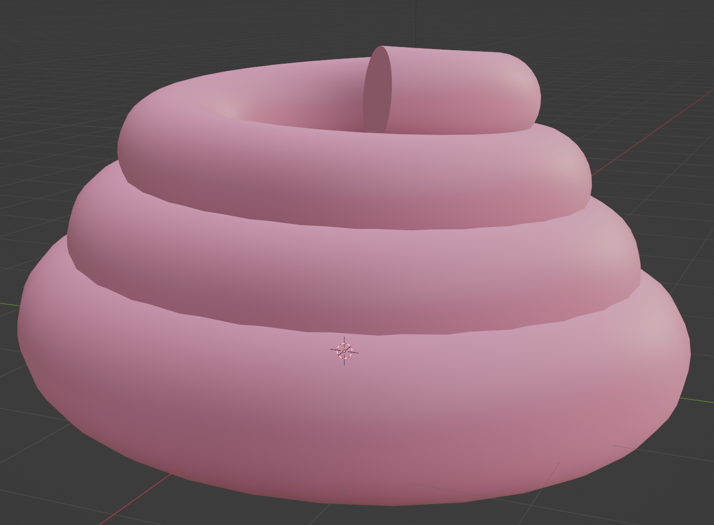
Blender几何建模原理（五）
曲线类型
by 最强人类韦少

Slide 2
本期内容
Blender曲线结构体（Curve & Curves & CurvesGeometry）
支持的曲线类型
polyline
Bezier
Catmull-Rom
NURBS
本视频blender源码用4.0alpha，演示用3.6LTS版本，两者曲线功能区别不大

Slide 3
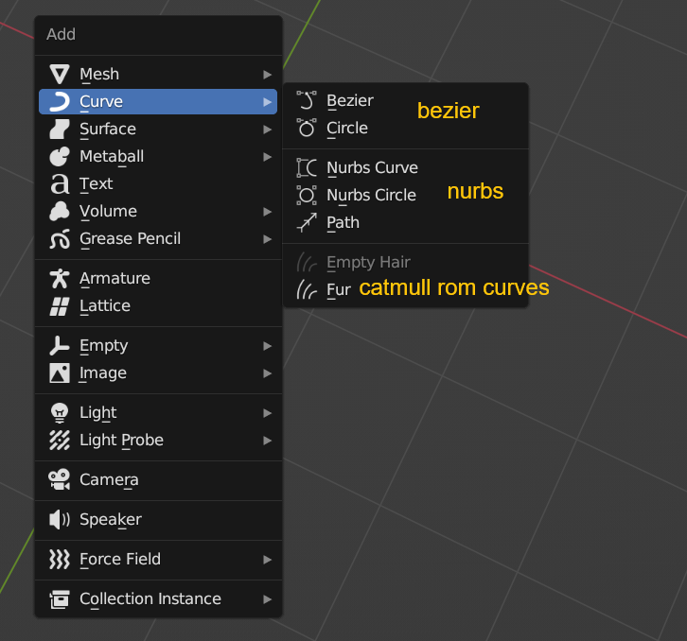
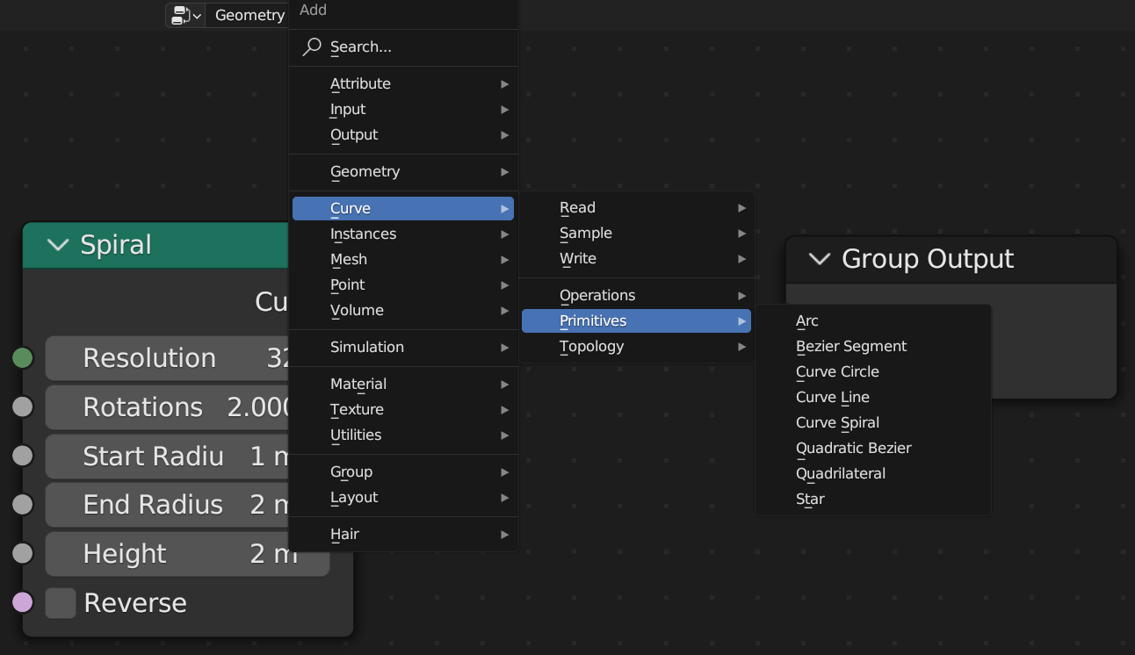
添加曲线
场景添加曲线或毛发，毛发需要附着于Mesh
几何节点添加曲线primitive

Slide 4
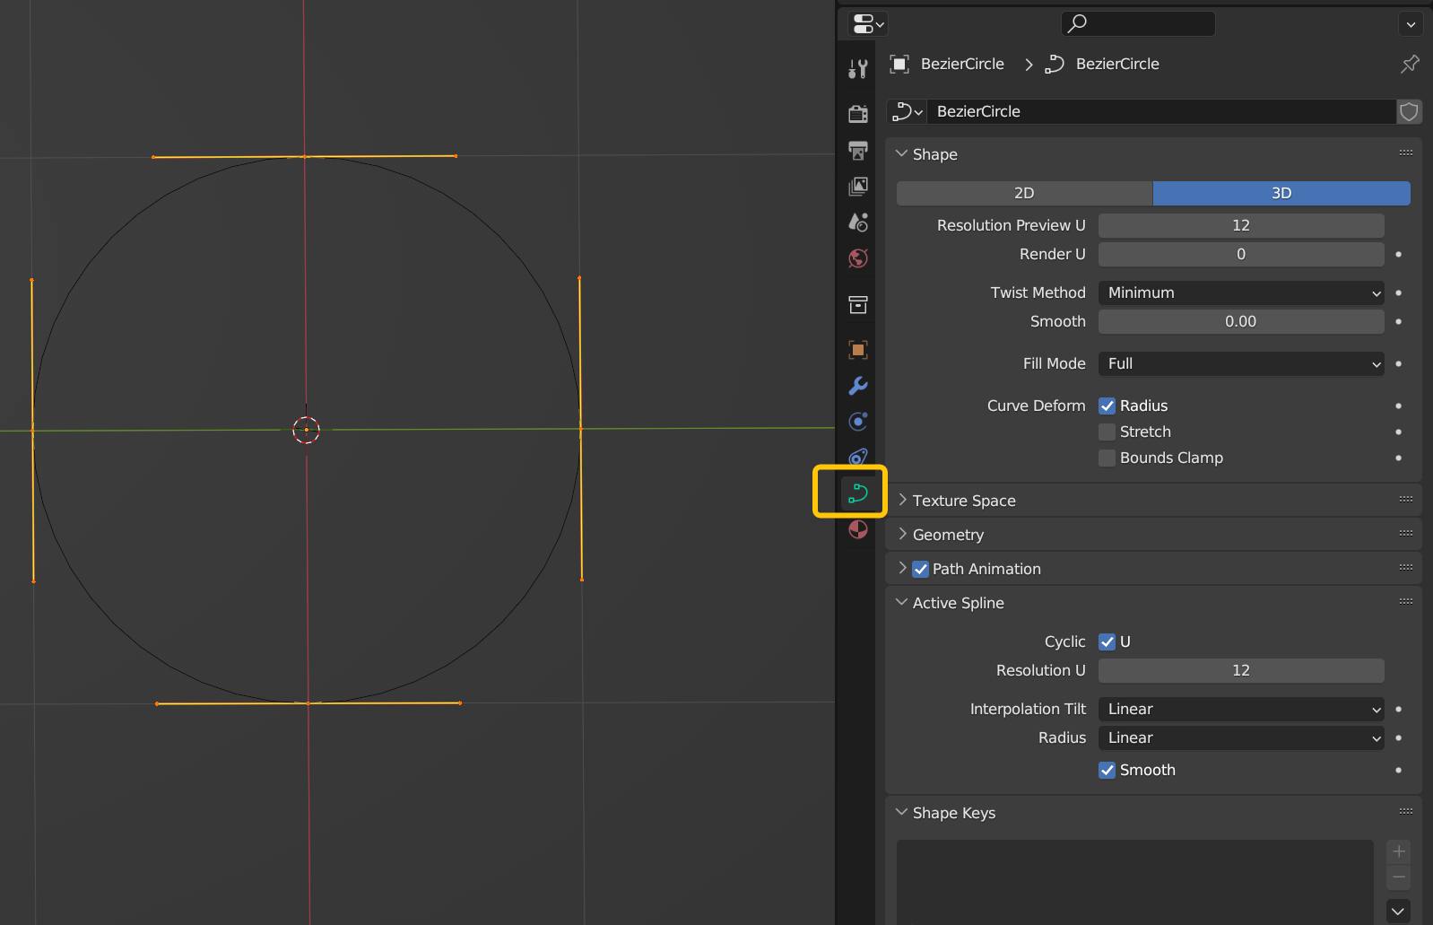
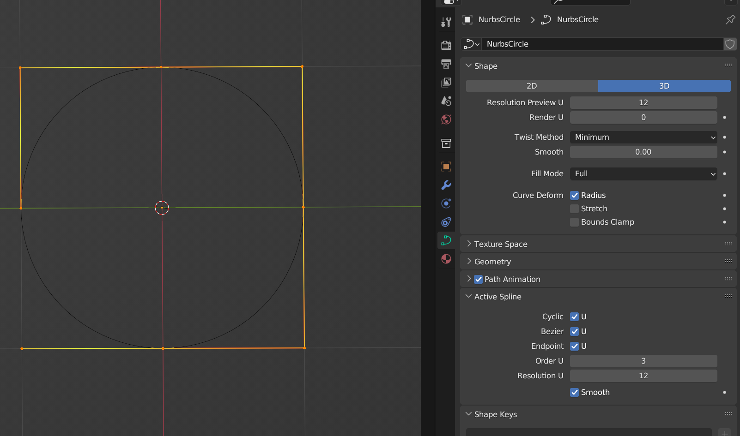
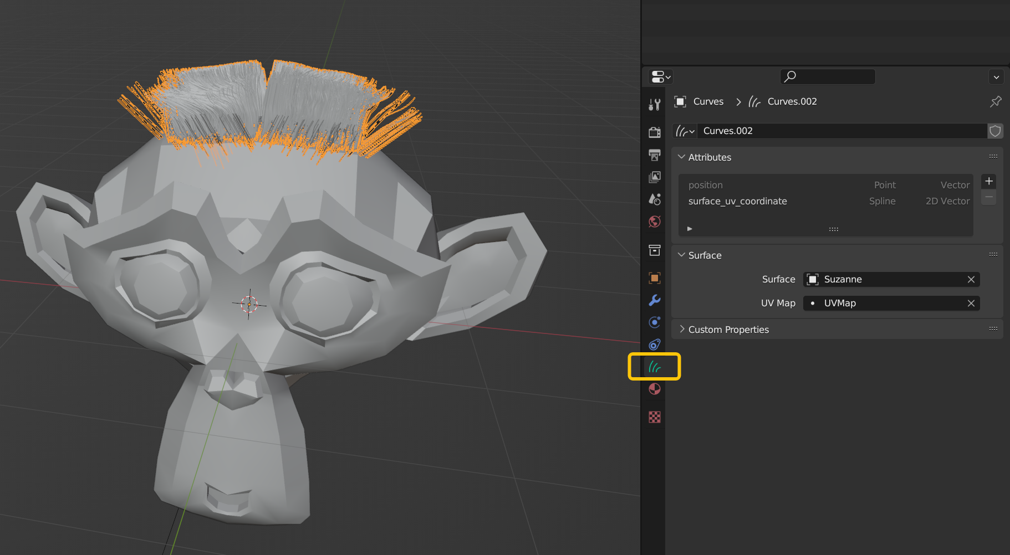
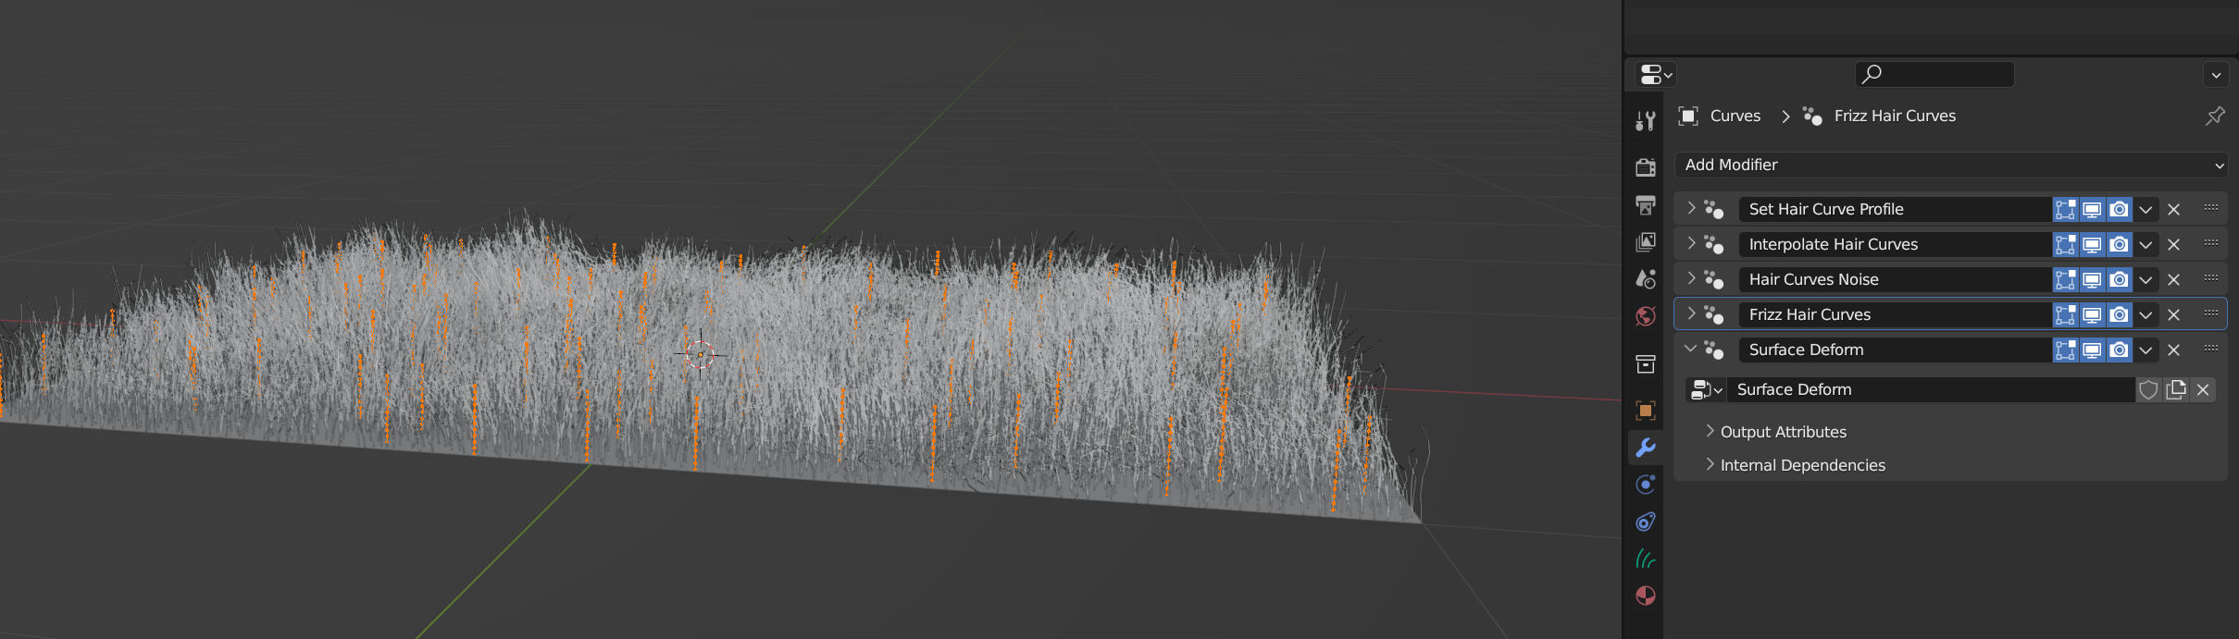
添加曲线
左上：Bezier circle，右上：NURBS circle，左下：hair，右下：fur。注意图标不同代表不同类型（毛发和曲线是不同类型），而fur是加了一堆几何节点修改器的hair

Slide 5
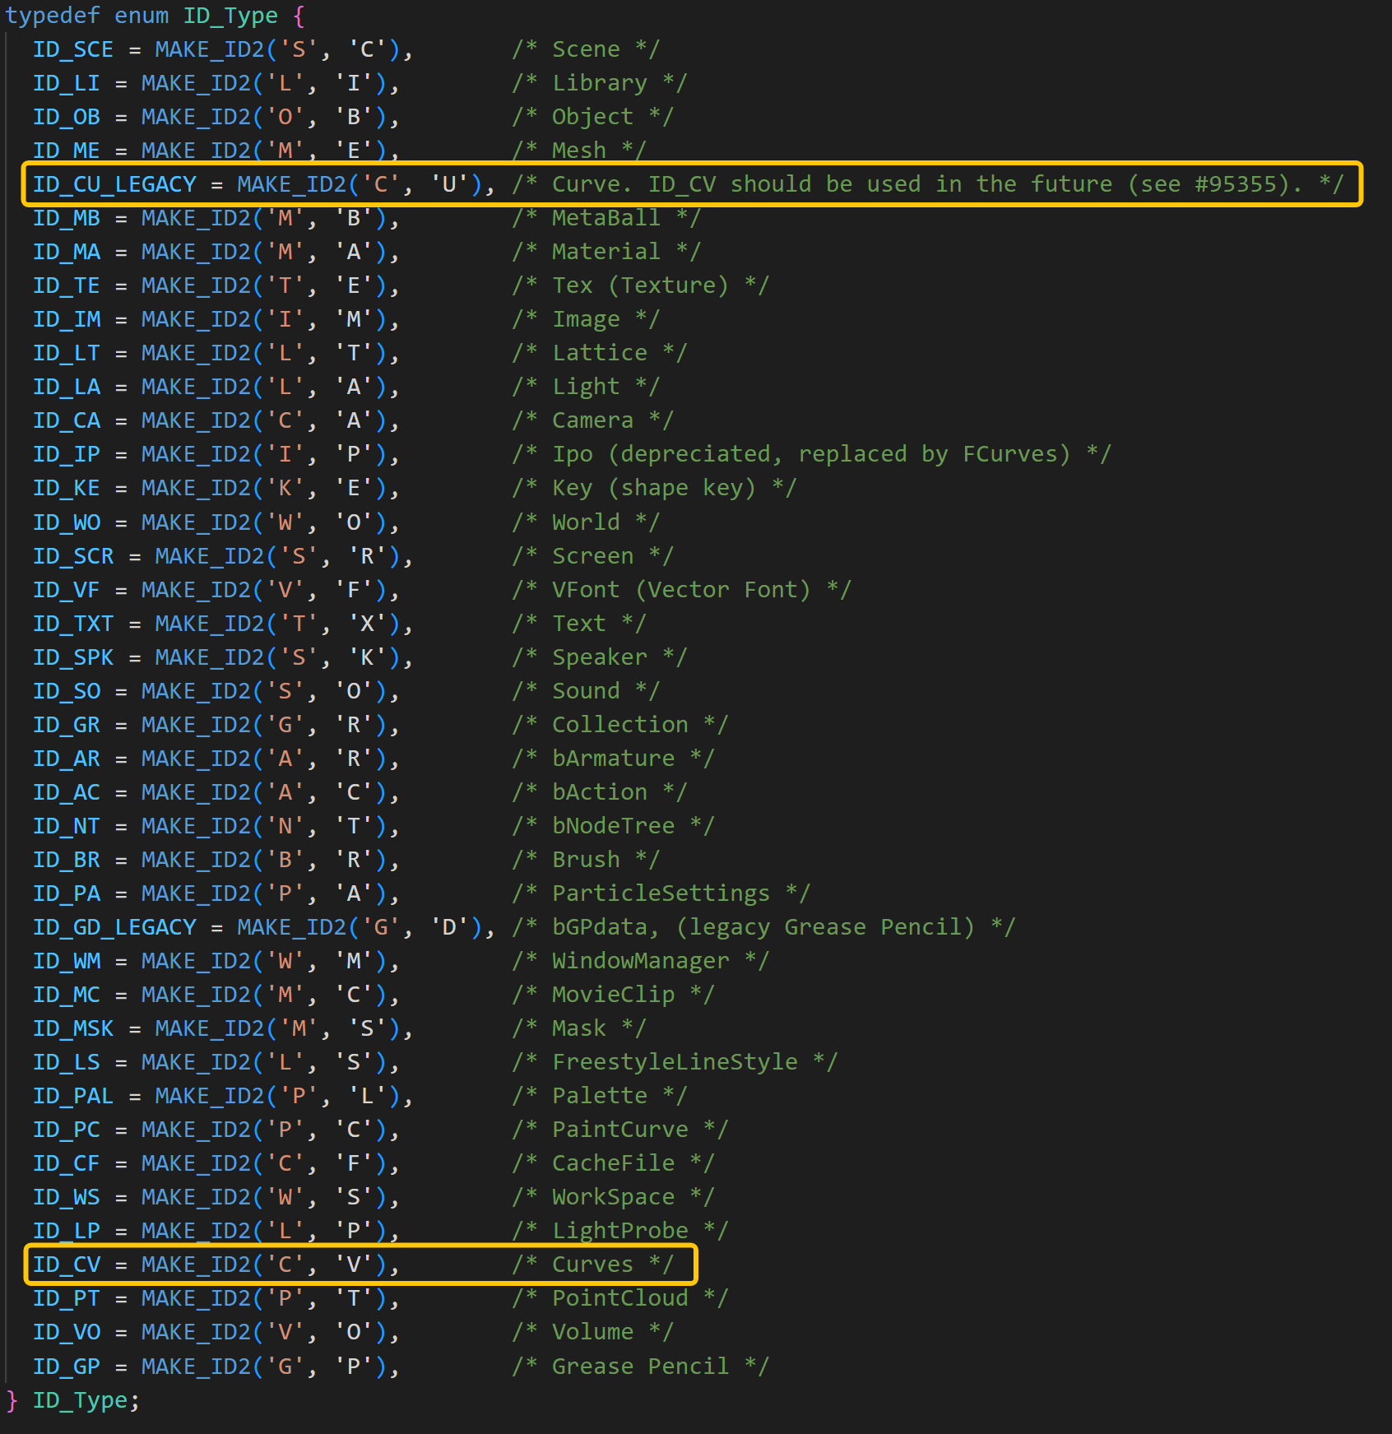
Curve vs Curves
前面场景添加的曲线类型是历史遗留的Curve
新的Curves类型由之前的Hair类型改进而来，供毛发使用
两者都是ID子类，作为data组件附着在场景Object上

Slide 6
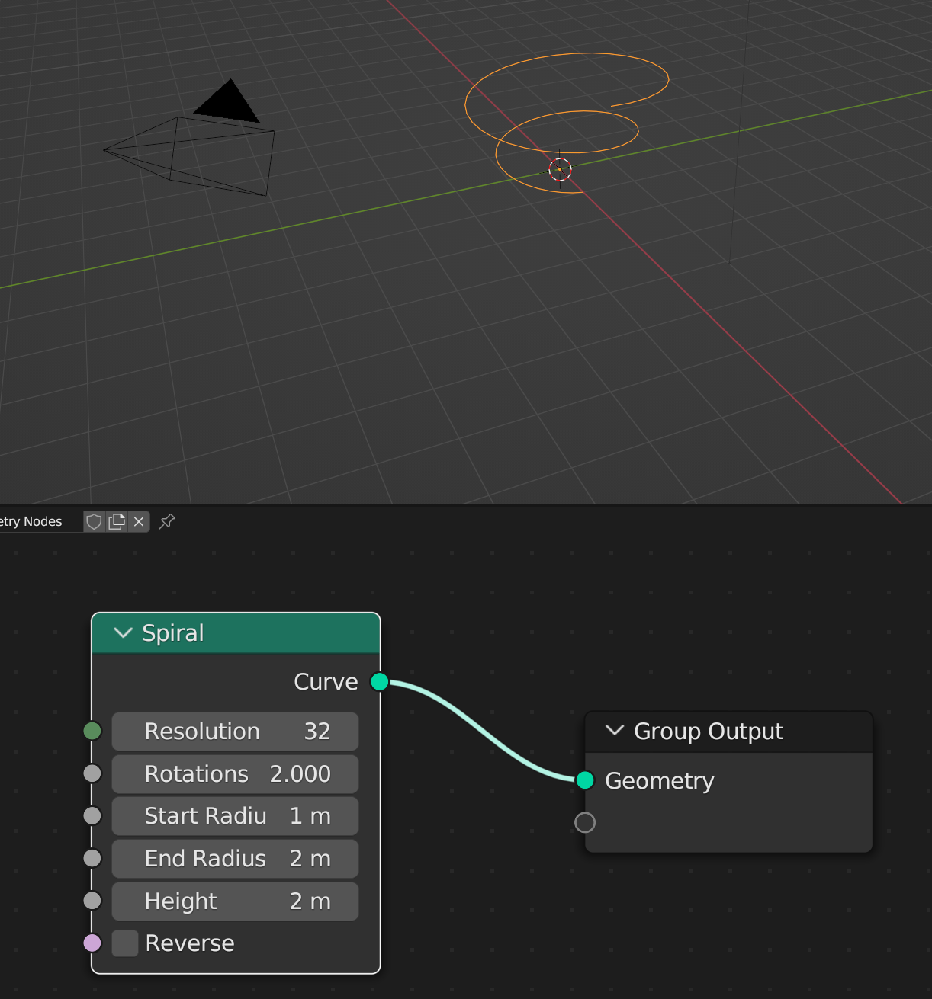
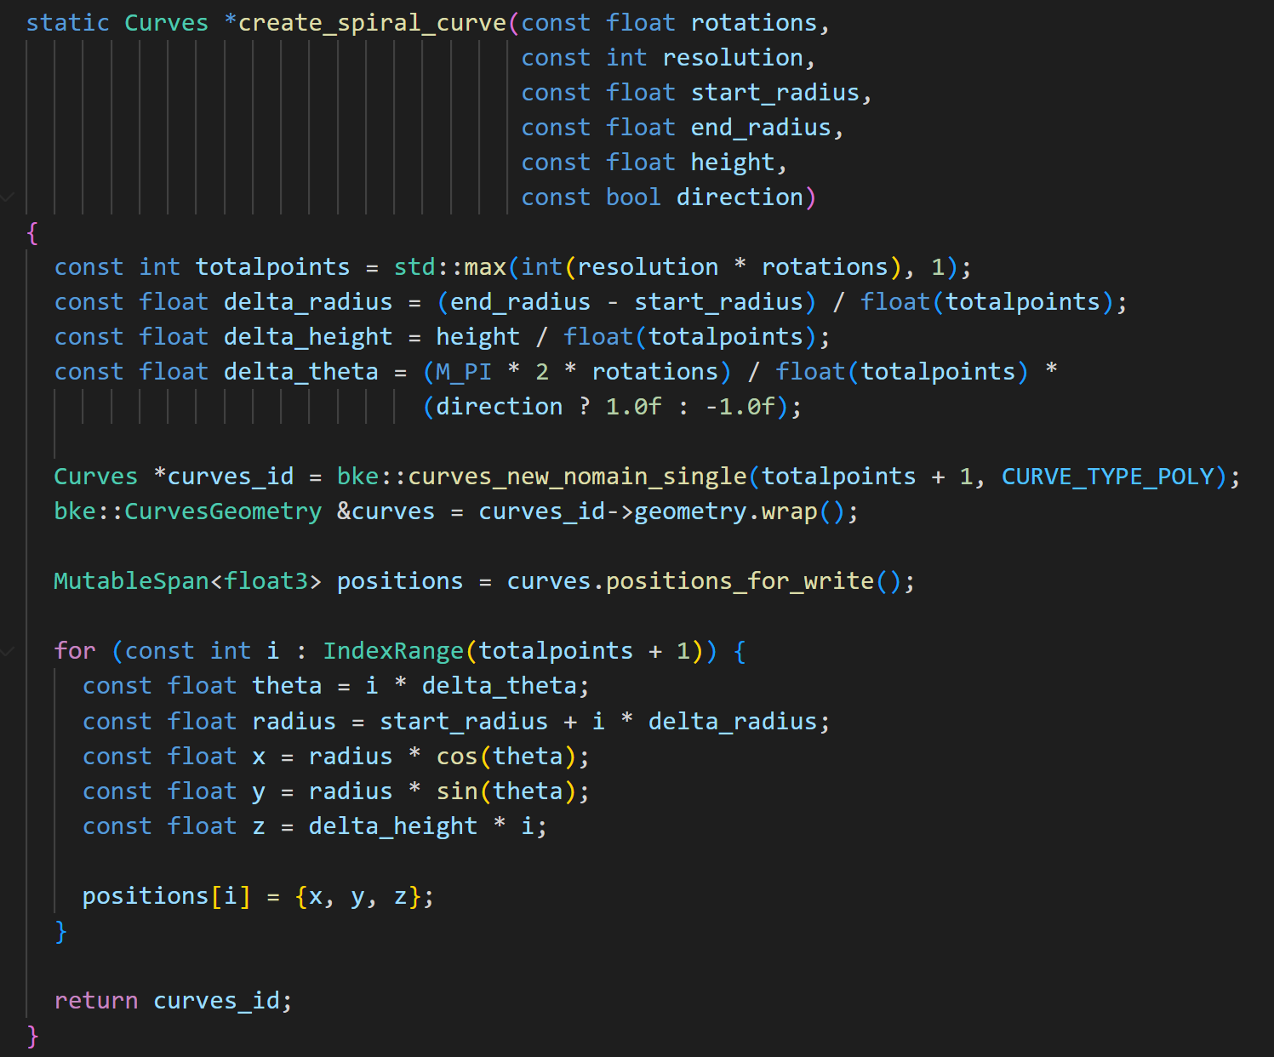
Curve vs Curves（续）
几何节点处理曲线用的也是新的Curves类型

Slide 7
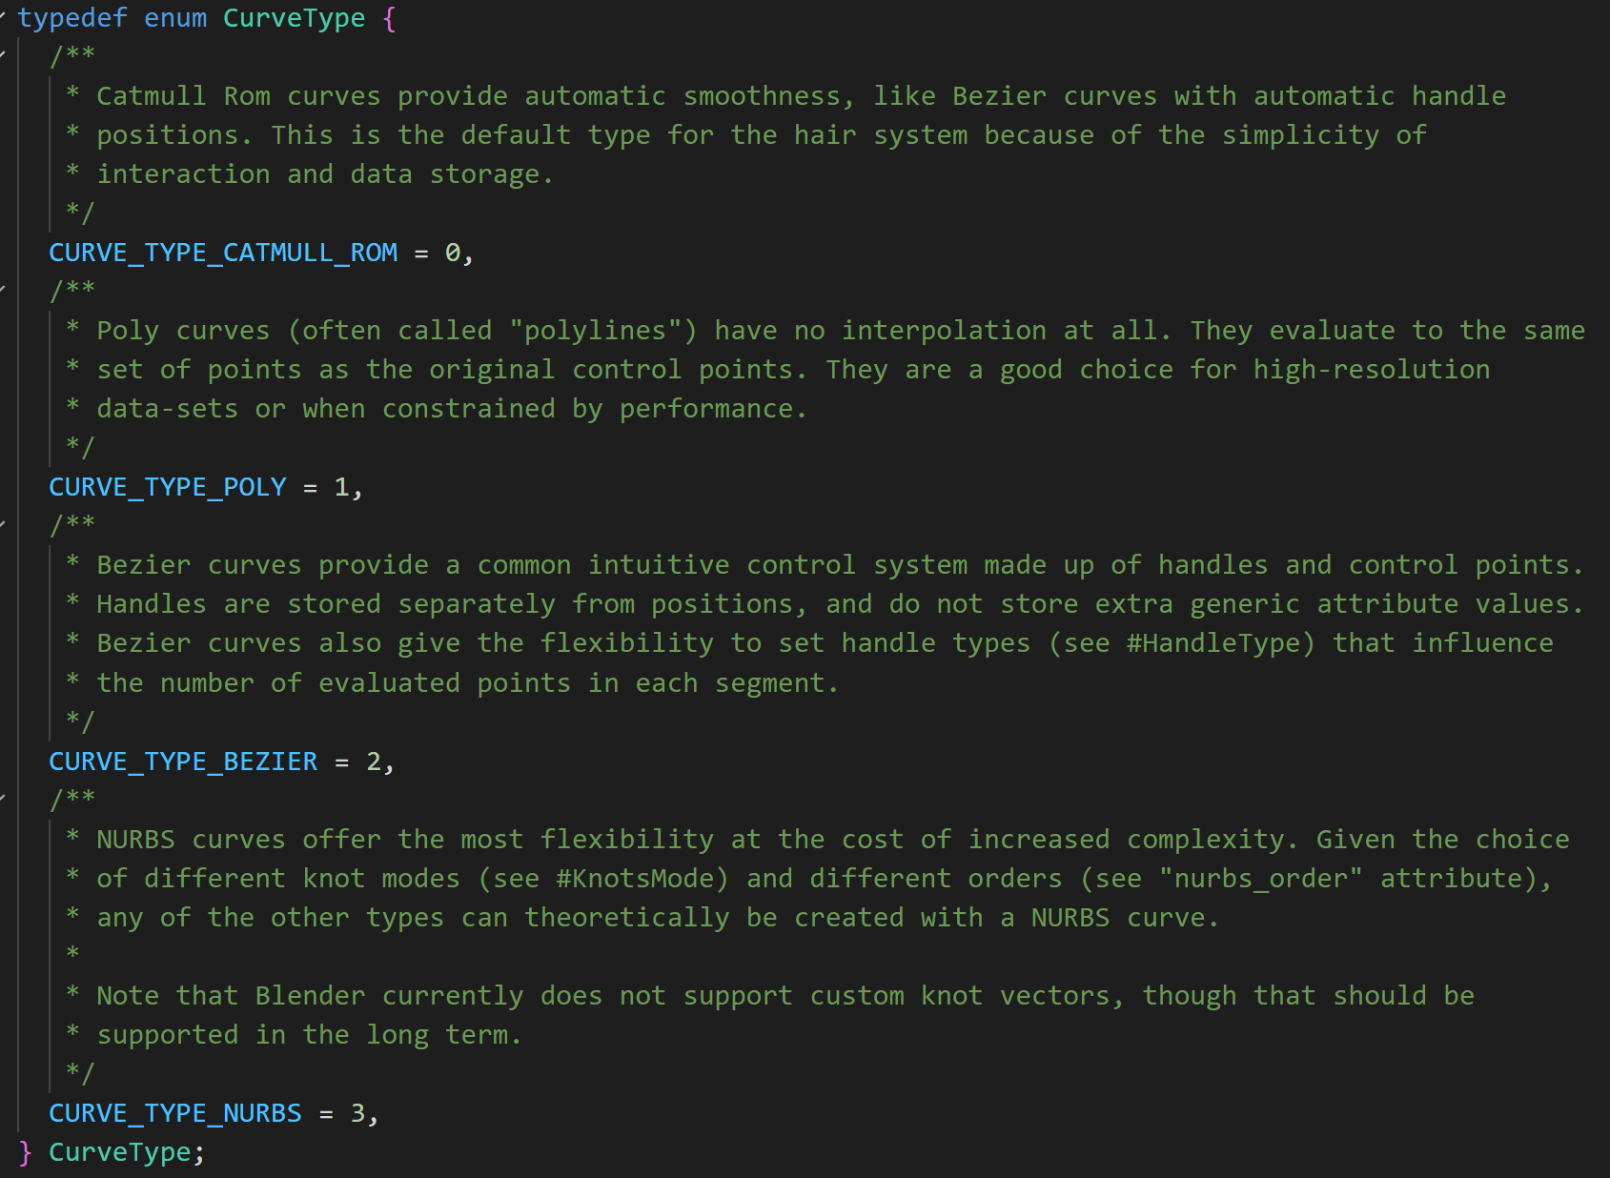
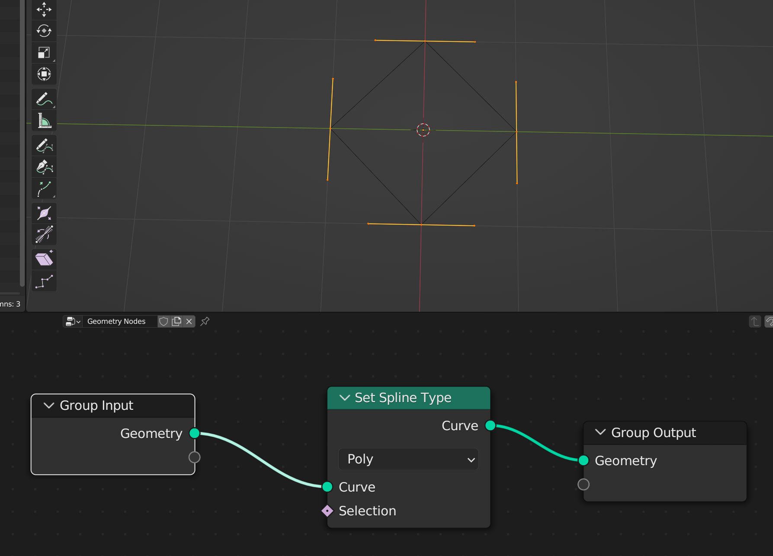
Blender支持的曲线类型
Catmull-Rom：毛发使用，默认选项（因为Curves是从Hair改的）
Poly：多边形折线段，在几何节点广泛使用
Bezier：常见的3次Bezier曲线
NURBS：非均匀有理B样条，最灵活也最复杂
可以用set spline type节点修改曲线类型

Slide 8
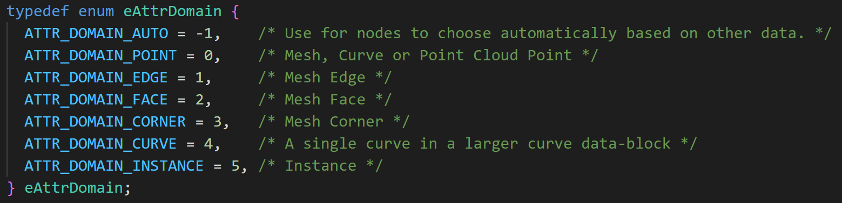
曲线的属性域
曲线用到Point和Curve域
点域包含所有控制点属性
Curve域（也叫Spline域）表示一条曲线，Curves实体可以包含多条样条曲线（注意量词区别：一条/根曲线和分段曲线上一段）
另外有一个curve_offsets数组，表示哪些控制点归哪条曲线所有

Slide 9
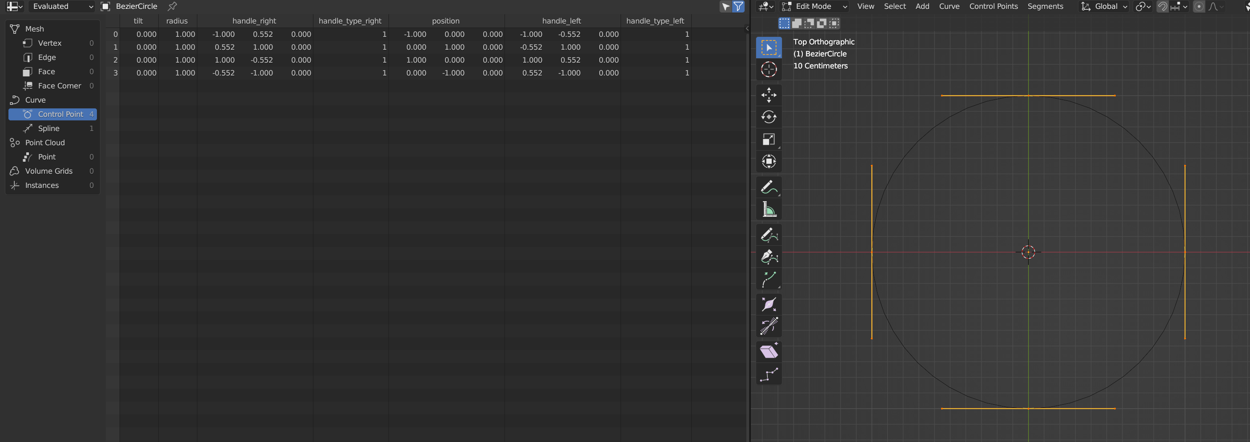
点域
下图是用4段3次Bezier曲线拟合的圆，共有4个控制点（每段Bezier曲线的中间两个控制点当做端点的左右handle处理，对于P0 P1 P2 P3构成的Bezier曲线，认为P0 P3是控制点，P1是P0的handle_right，P2是P3的handle_left）

Slide 10
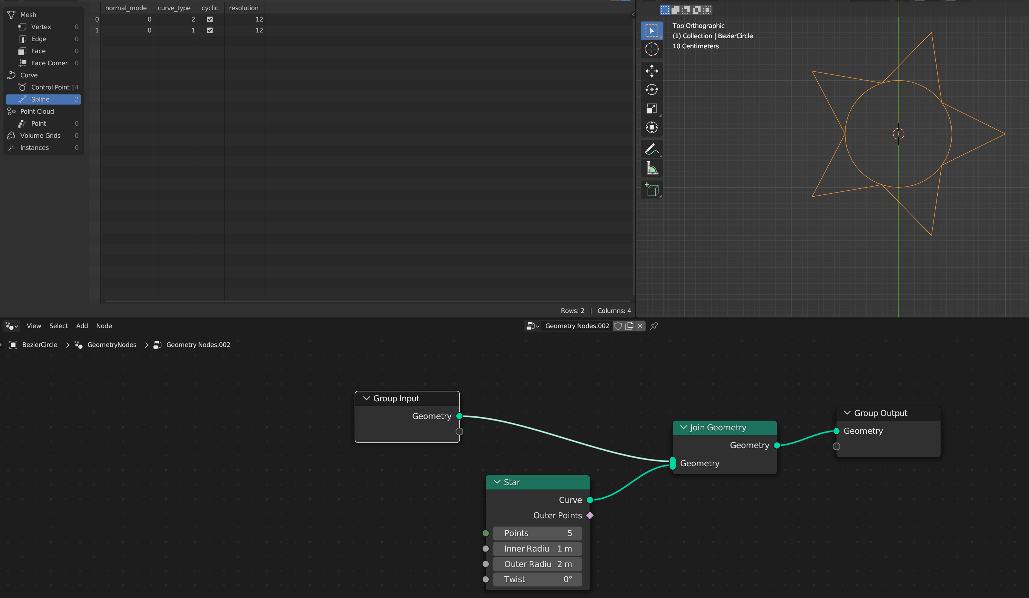
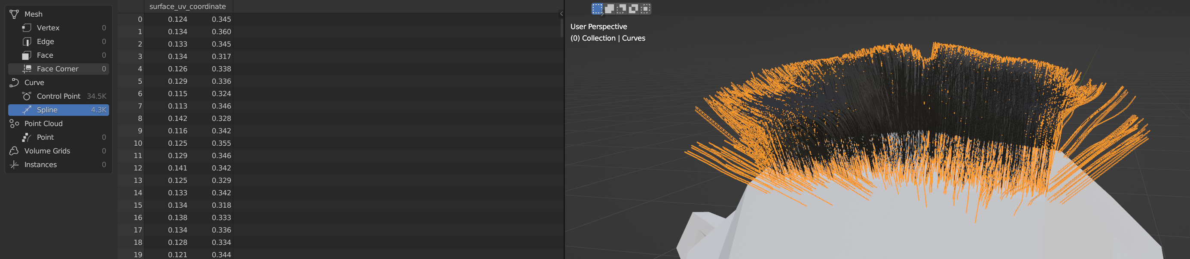
曲线域
右图：通过join节点将Bezier圆和polyline五角星合并成一个Curves，注意两条曲线curve_type区别
下图：一个头发Curves包含许多条Catmull-Rom曲线

Slide 11
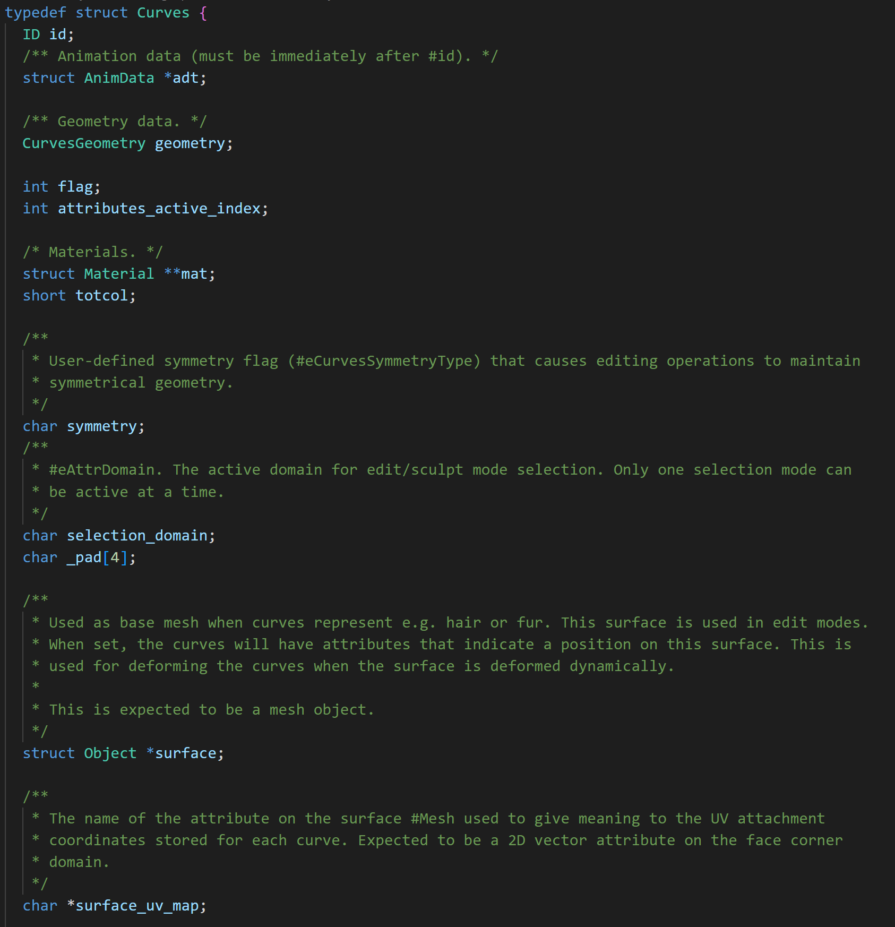
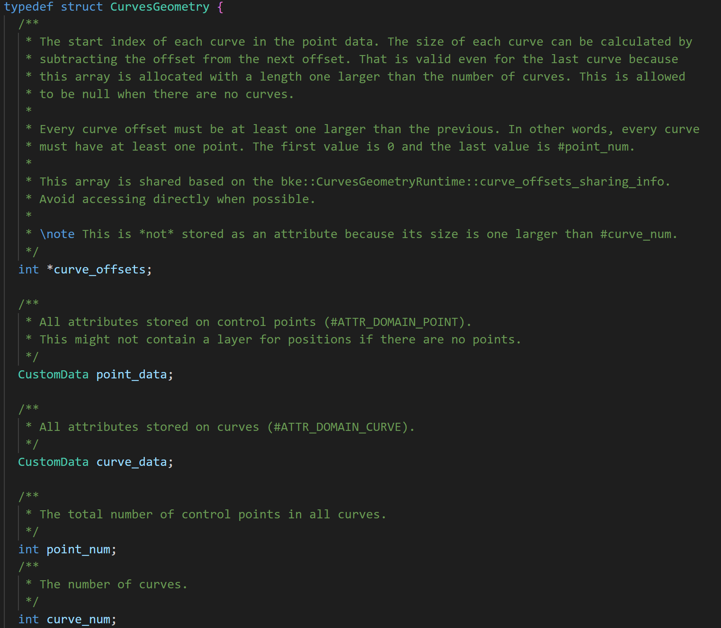
Curves和CurvesGeometry
Curves将曲线数据存放在CurvesGeometry，另外还有材质、毛发附着表面以及一些其他编辑信息
CurvesGeometry是非常纯粹的存放曲线属性的结构体，包括点属性point_data和曲线属性curve_data，以及curve_offsets数组表示哪些控制点属于第几条曲线，长度为曲线数+1。如前页合并曲线案例，curve_offsets为[0,4,14]，表示控制点0~3属于第一条bezier圆圈，控制点4~13属于第二条polyline五角星

Slide 12
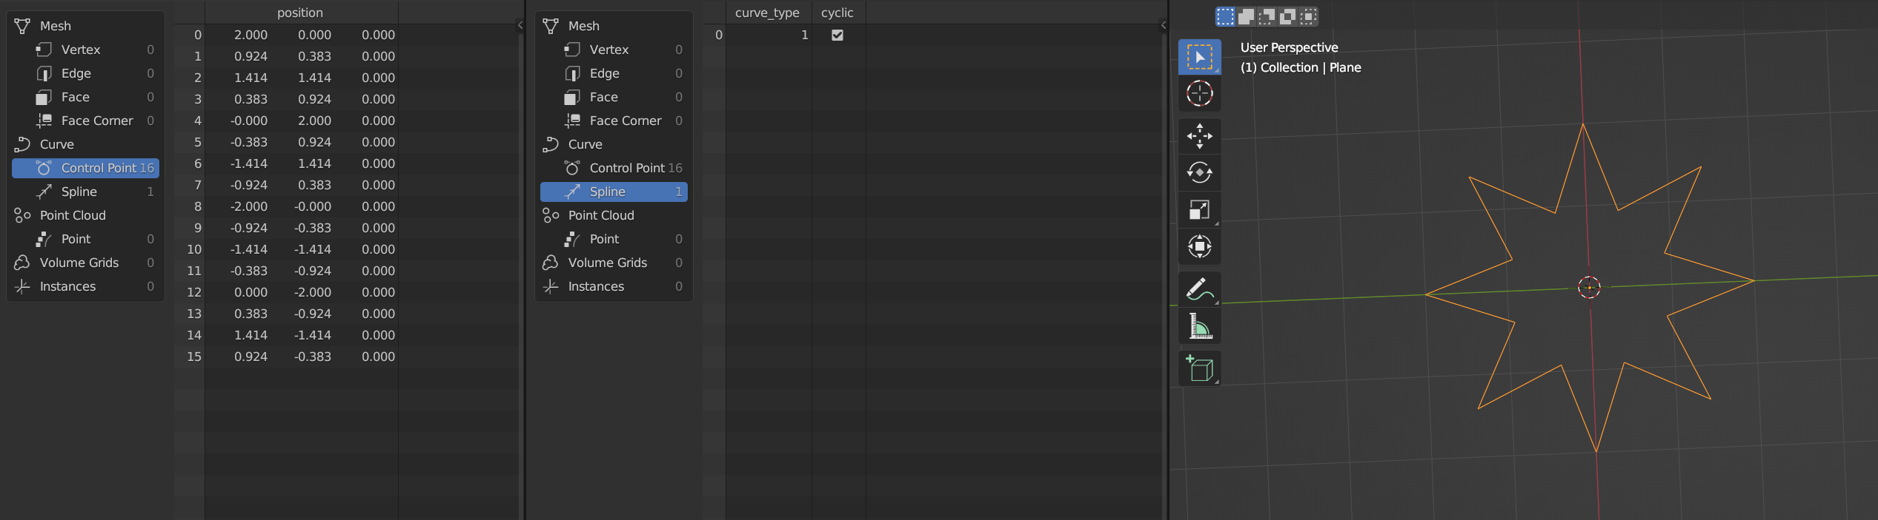
Polyline基本属性
所有曲线中，polyline用到的属性最少
点域position为控制点即顶点位置
曲线域curve_type为CurveType枚举（默认Catmull Rom），cyclic表示是否首尾相连（默认false）
cyclic：曲线段数=控制点数
non-cyclic：曲线段数=控制点数-1

Slide 13
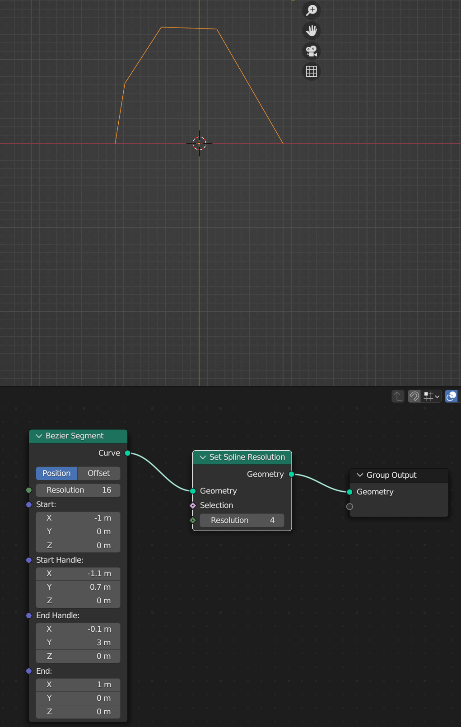
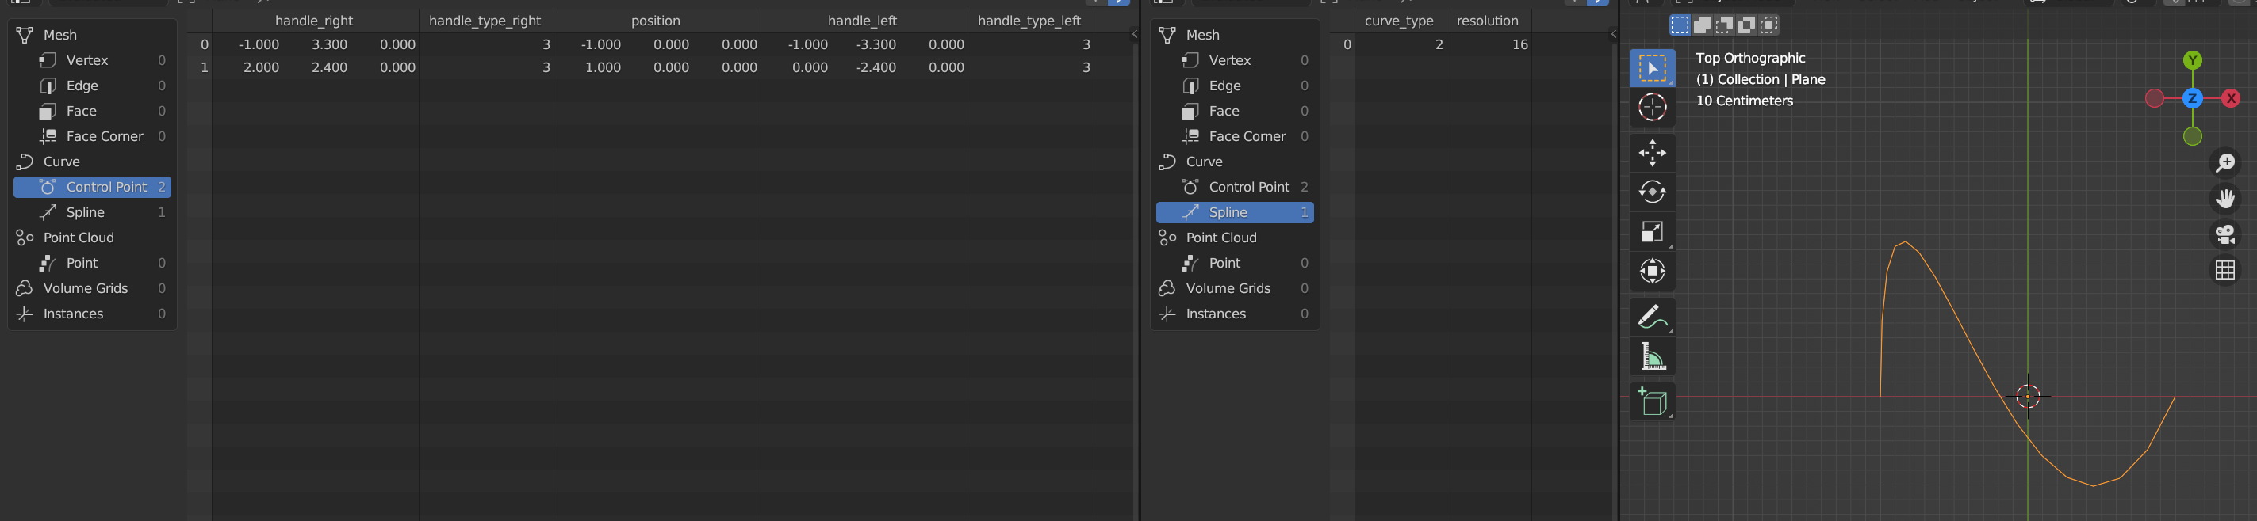
Bezier基本属性
点域handle_left handle_right是两个内部控制点，决定了3次Bezier曲线断点切线。handle_type表示在编辑时为保持左右连续性的约束（完全自由、保证左右侧切线方向一致、保证左右切线相等）
对于非polyline的曲线，曲线域resolution表示求值用的分辨率，将每段Bezier分成多少折线段，这与曲线本身性质无关，与其他逻辑处理（如计算曲线长度）有关

Slide 14
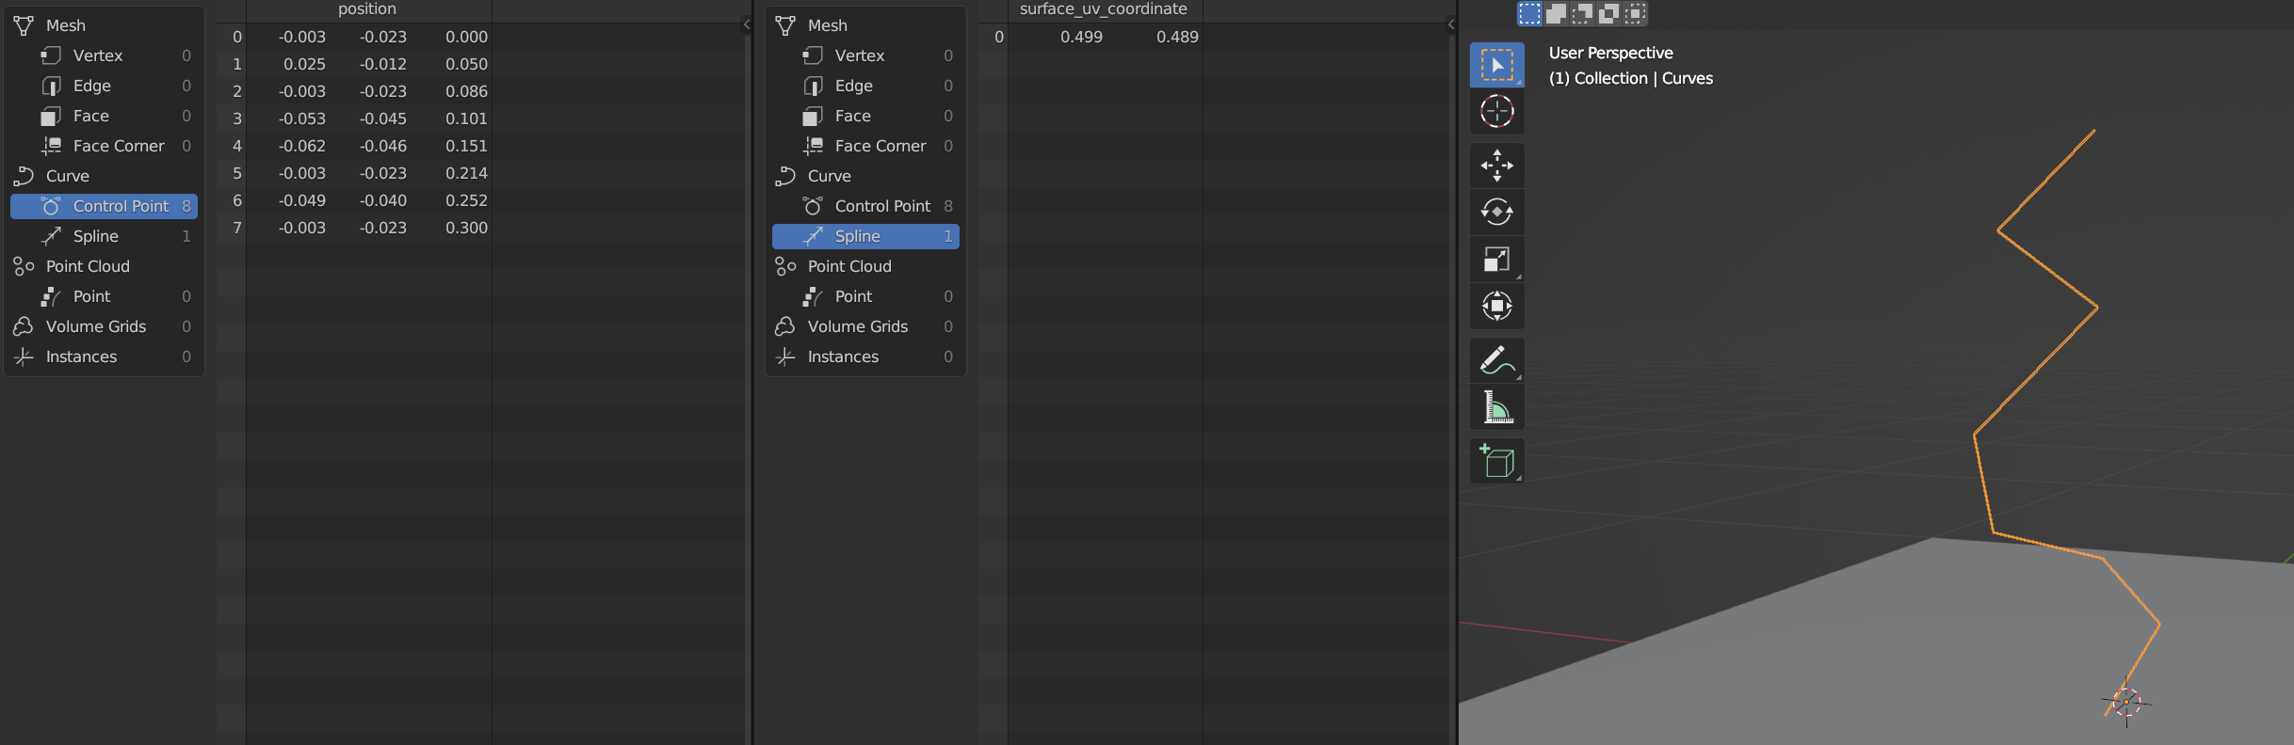
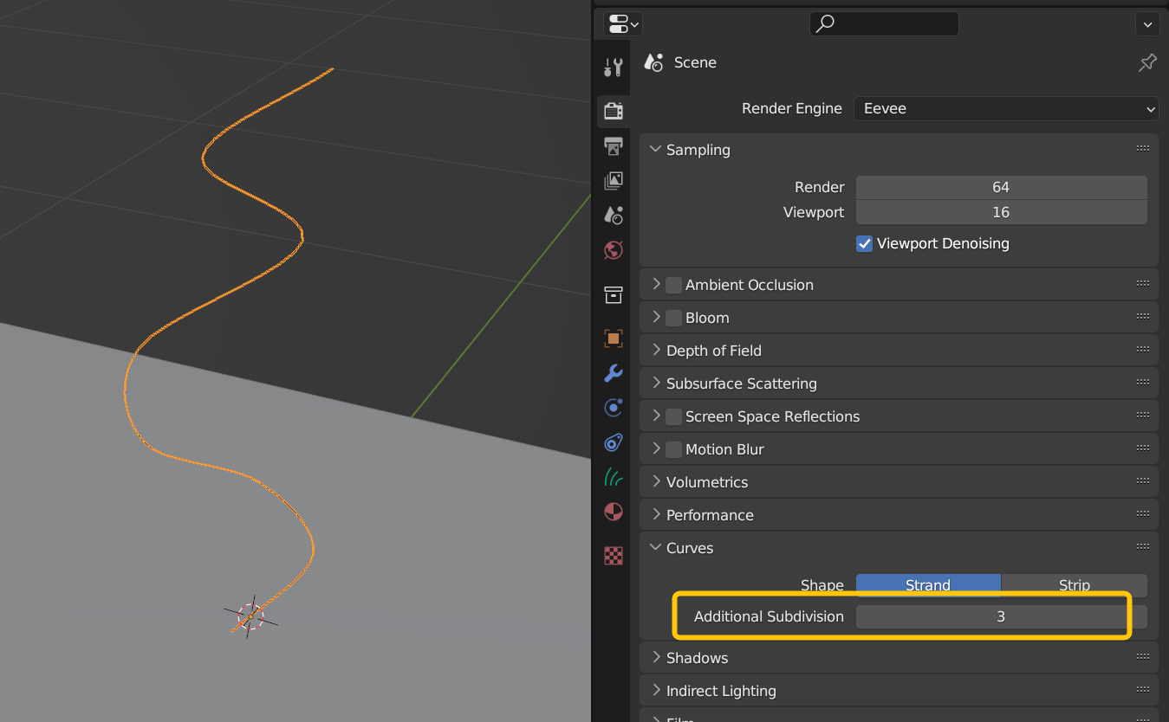
Catmull-Rom基本属性
点属性只有坐标
曲线属性省了CurveType，因为是默认值。surface_uv_coordinate应该是作为头发时用到的属性。（为什么没加resolution？可能是建模时段数当resolution用了，而渲染时曲线插值交给渲染器而不是几何模块）

Slide 15
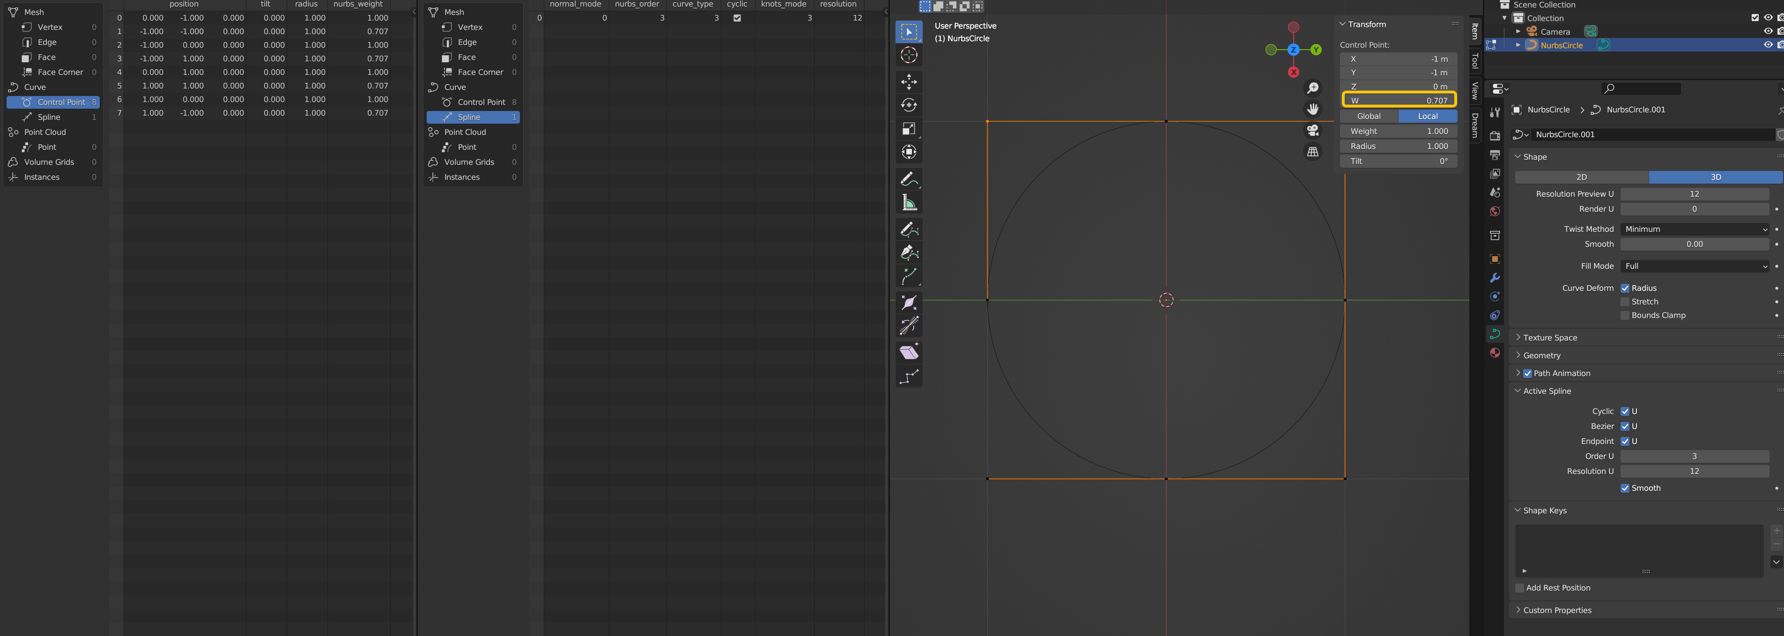
NURBS基本属性
点属性：nurbs_weight权重，可以在每个点的W分量设置
曲线属性：nurbs_order阶数，knots_mode决定knot vector节点向量

Slide 16
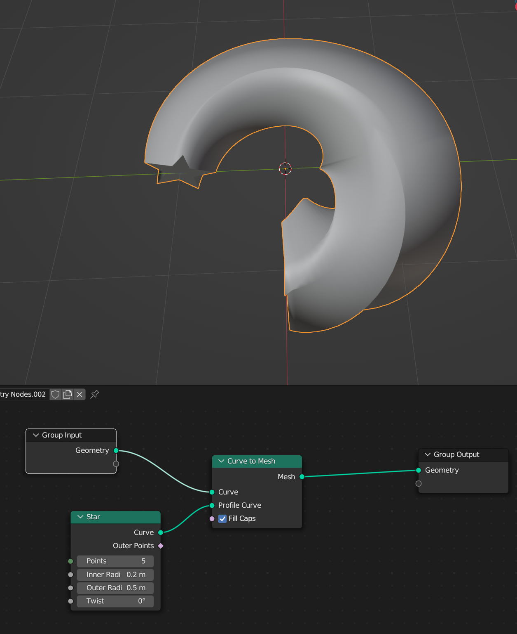
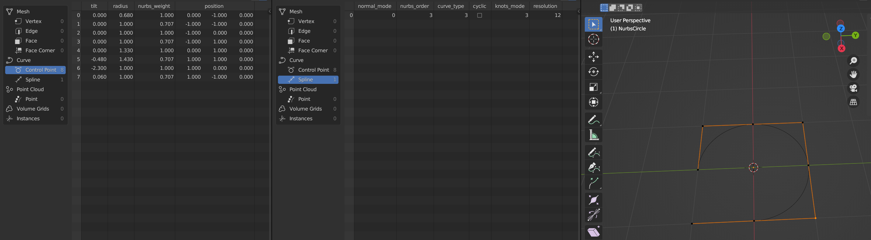
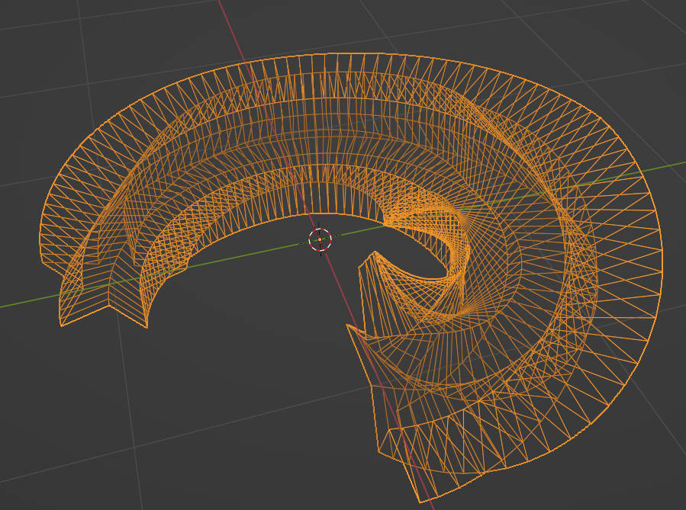
Curve to Mesh用到的其他属性
Curve to Mesh可以用一个曲线（实际上是Curves）作为轴，另一个曲线作为轮廓，生成管道形状Mesh
点属性：radius控制轮廓半径，tilt控制轮廓旋转
曲线属性：normal_mode决定轮廓方位（配合tilt），resolution决定一段曲线在生成Mesh时会被切分多少段

Slide 17
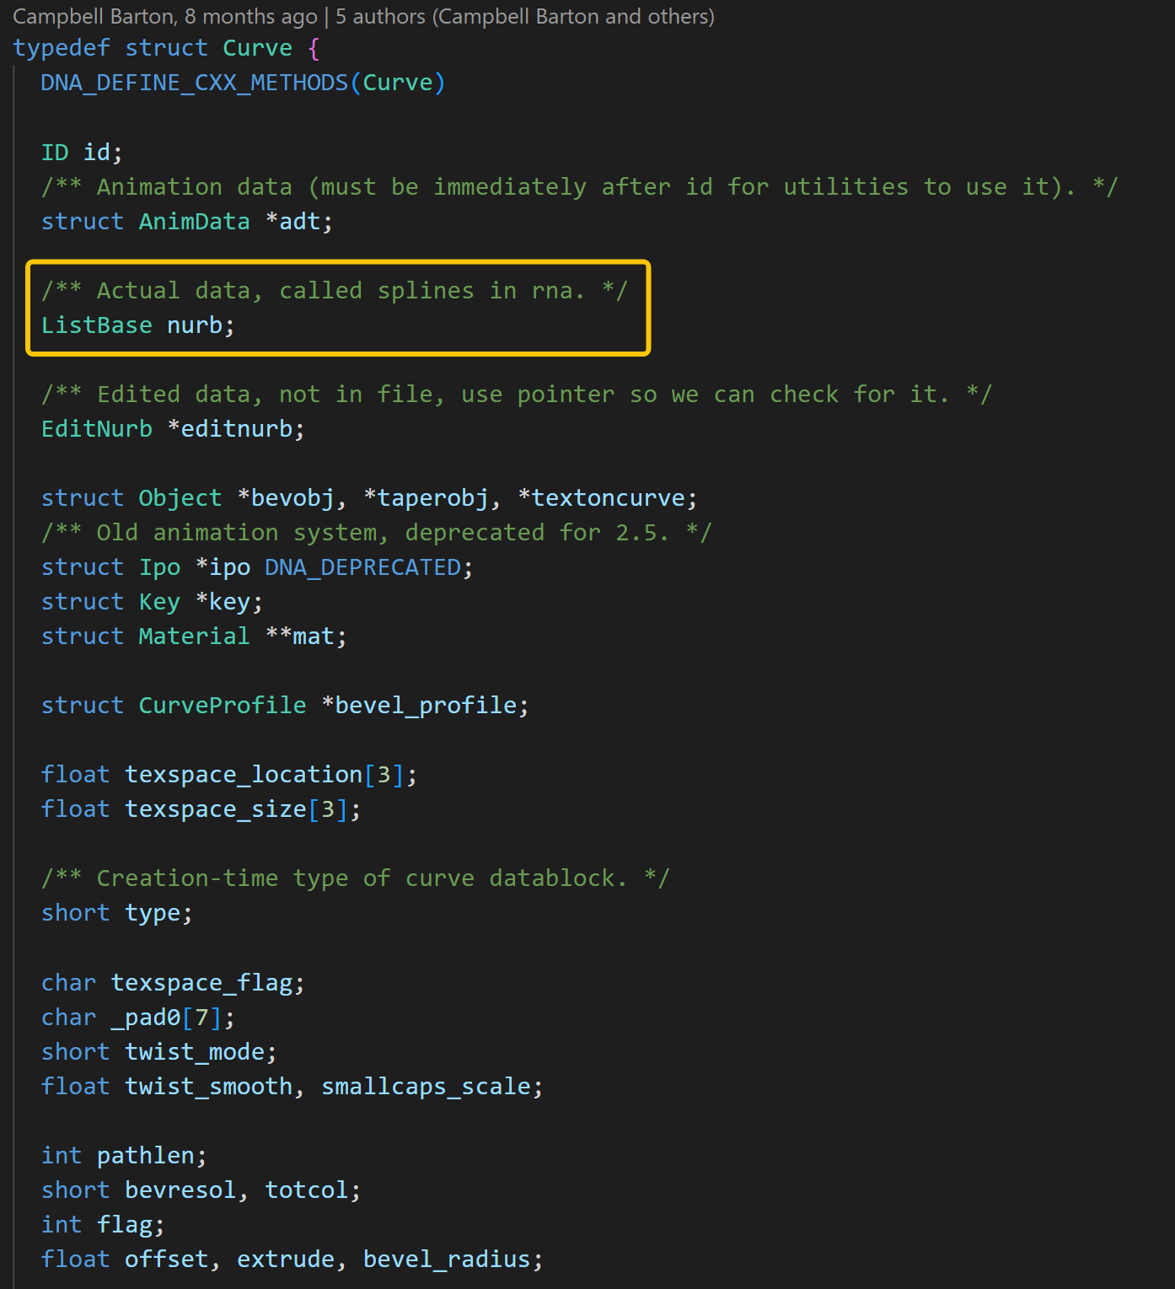
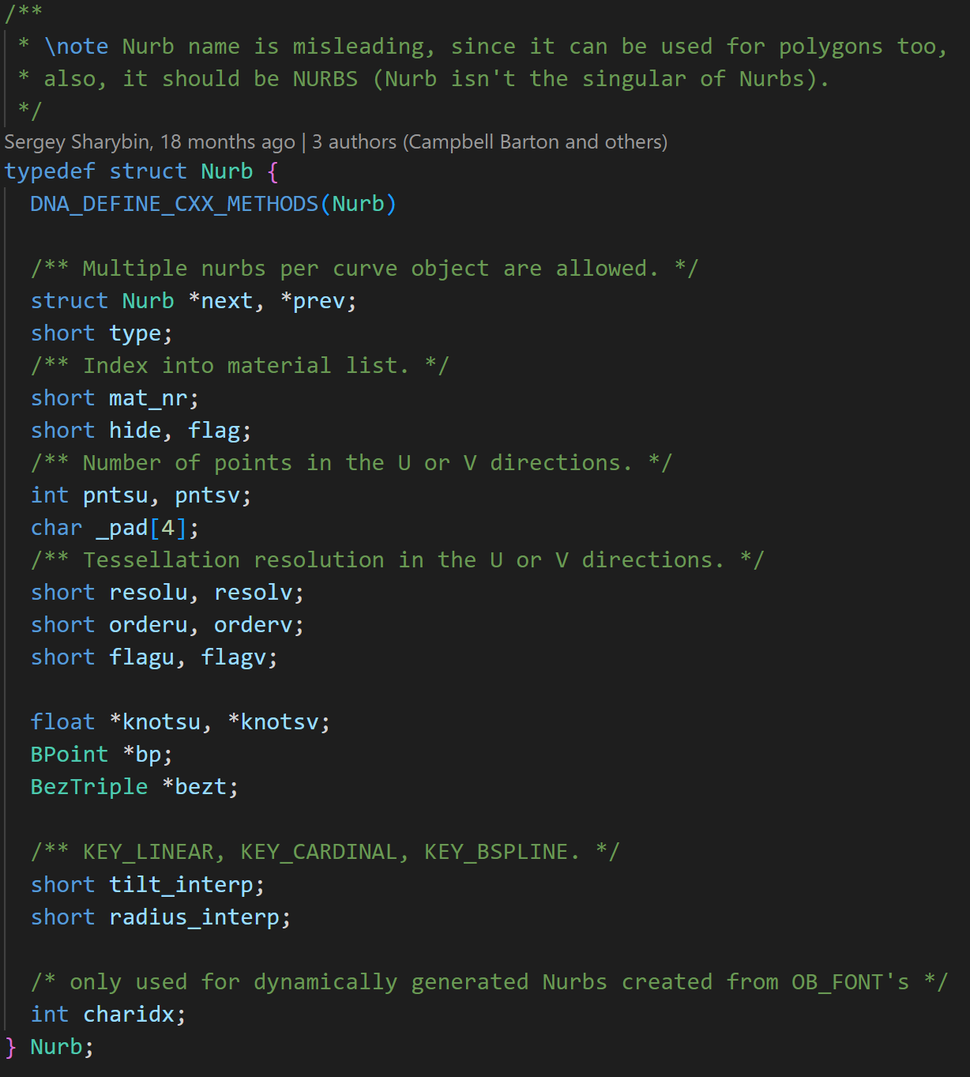
历史遗留Curve类型
Curve的曲线几何数据都存在nurb里，这是Nurb构成的链表，每个节点相当于前面Curves里的一条曲线
Nurb含有控制点数组，成员比较繁琐，属性也都是写死的，不符合一切皆属性的程序化建模理念

Slide 18
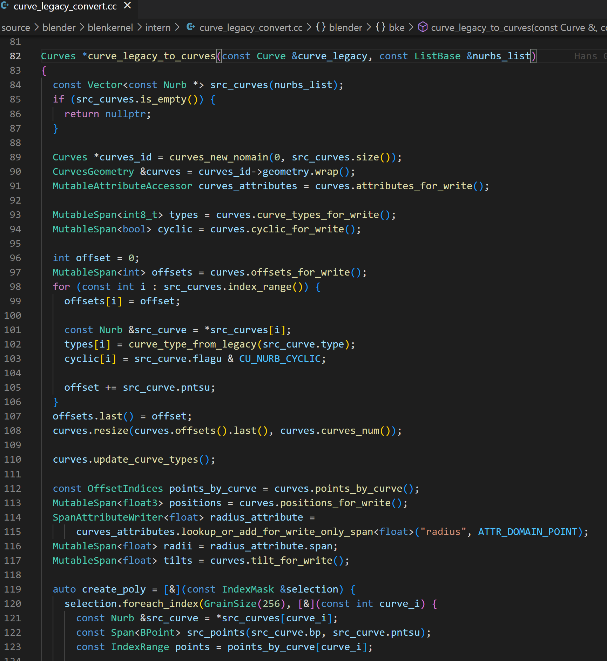
Curve转换到Curves
Curve类型在内部求值时会通过curve_legacy_to_curves转换成Curves类型

Slide 19
曲线类型简介
Polyline
Bezier
Catmull Rom
NURBS

Slide 20
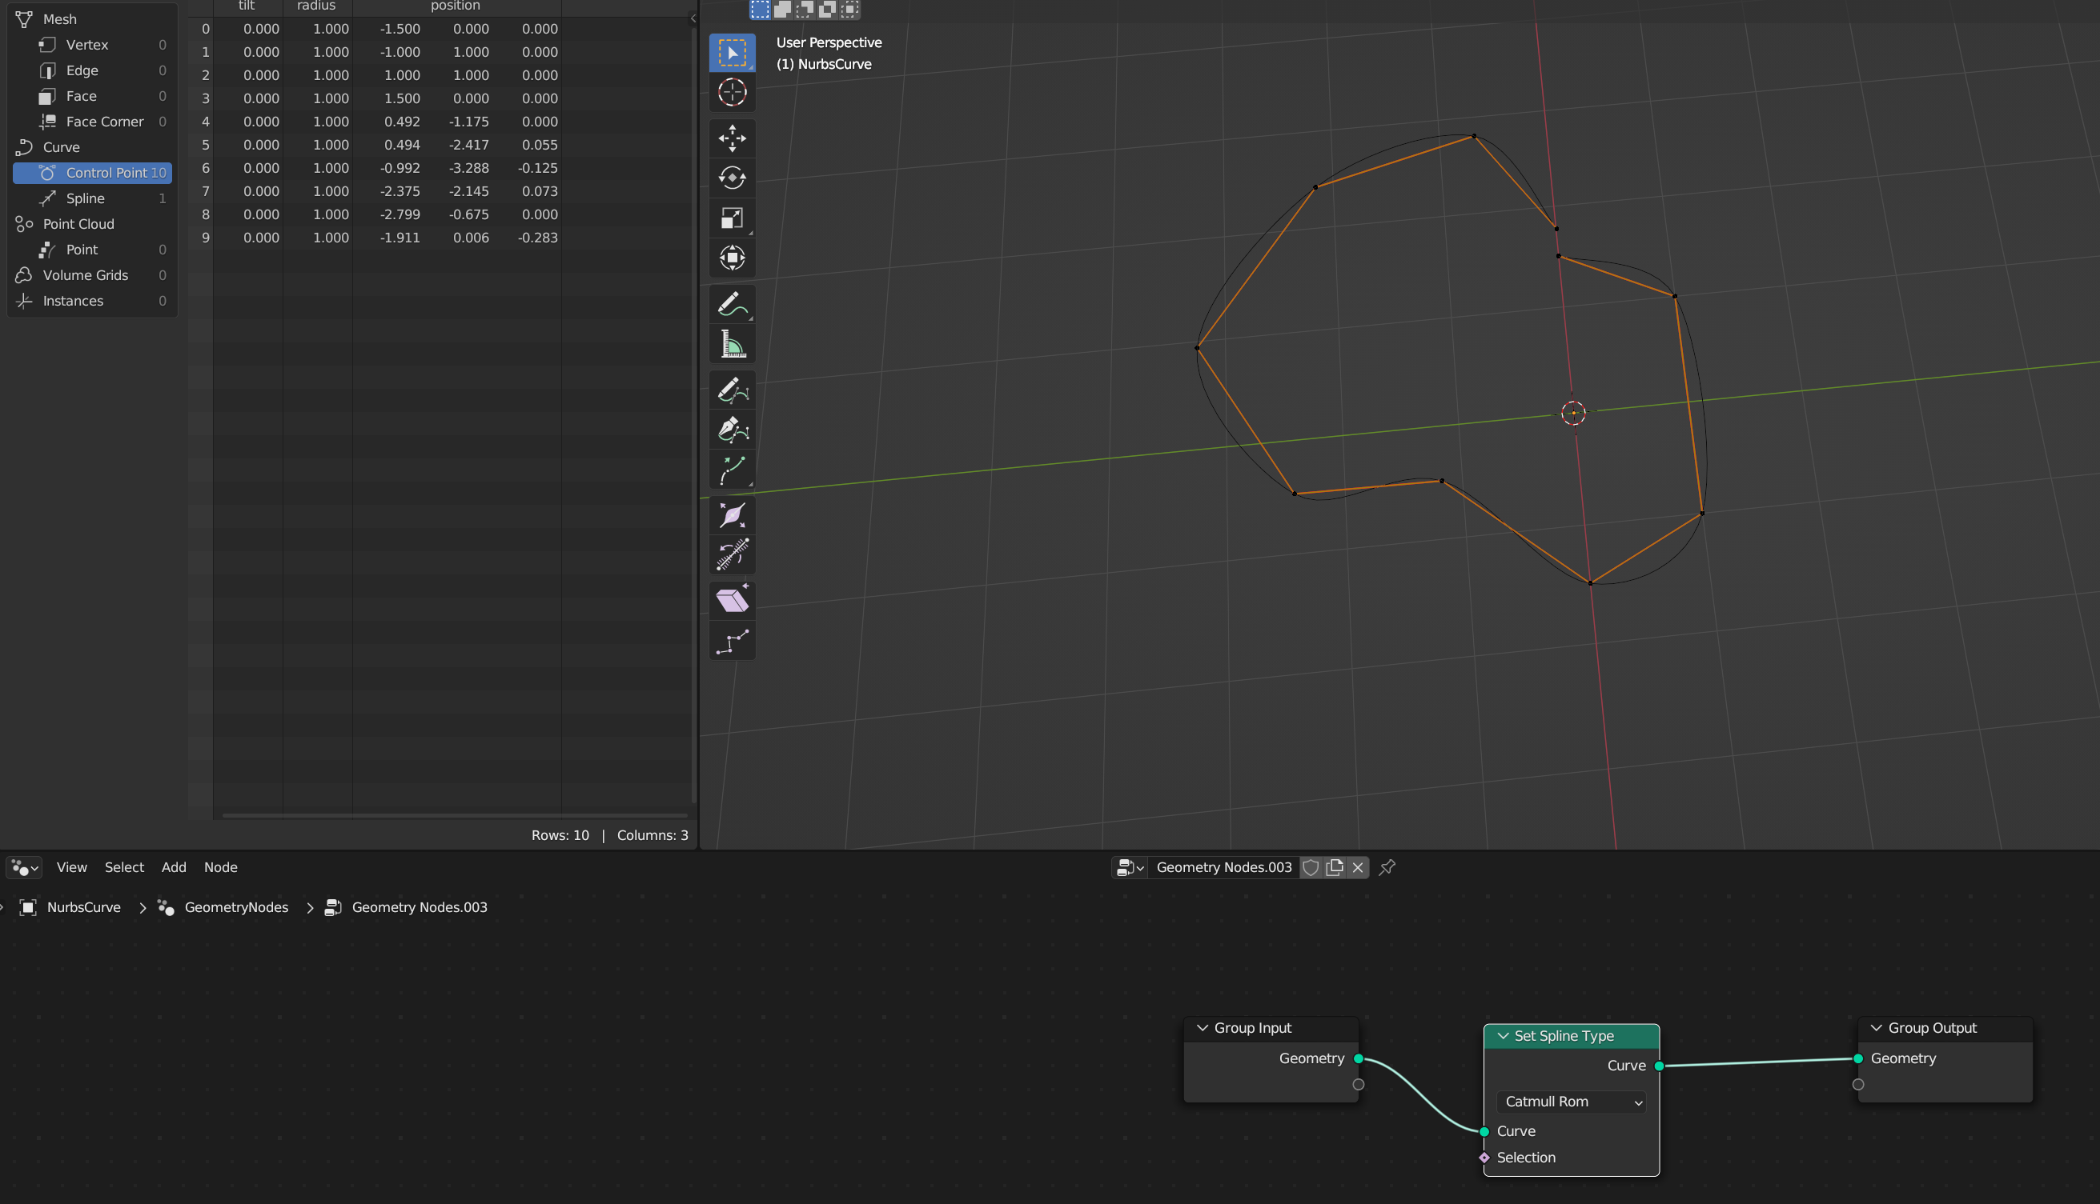
曲线转换
Blender视口目前只能创建Bezier或NURBS，想要看其他曲线效果可以用set spline type节点转换

Slide 21
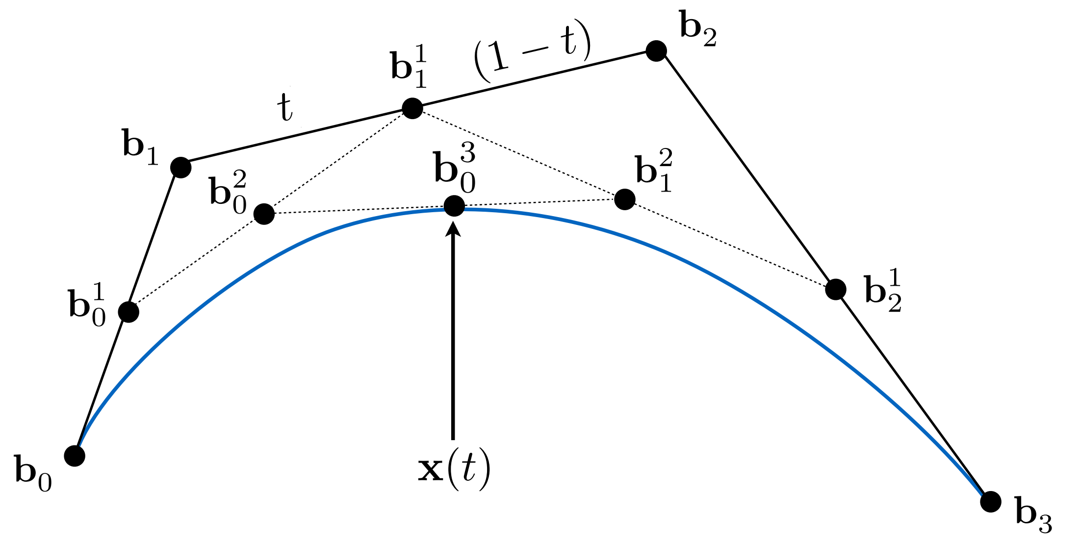
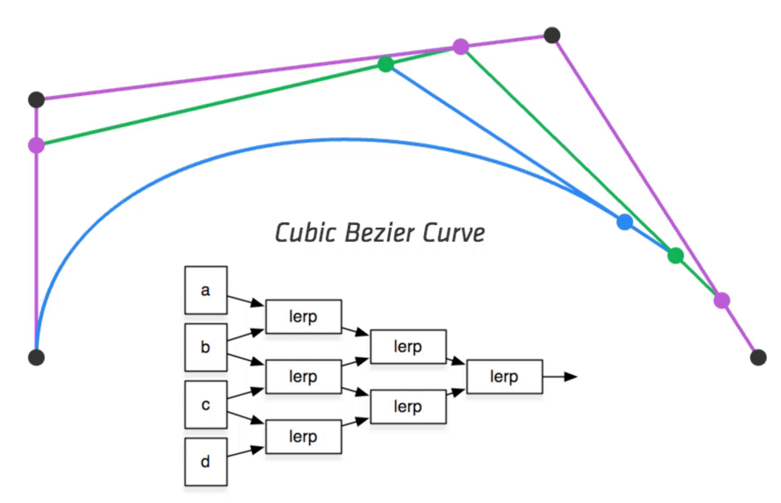
Bezier
n次多项式的Bezier曲线有n+1个控制点，通过de Casteljau算法多次线性插值求得参数t对应点的位置（t∈[0,1]）
Bezier曲线被首尾两控制点固定，一般不通过中间控制点，临近首尾的控制点决定端点切线
一段Bezier曲线中只要一个控制点变化，整段曲线都会变，高阶Bezier曲线很少使用，常用3次Bezier曲线

Slide 22
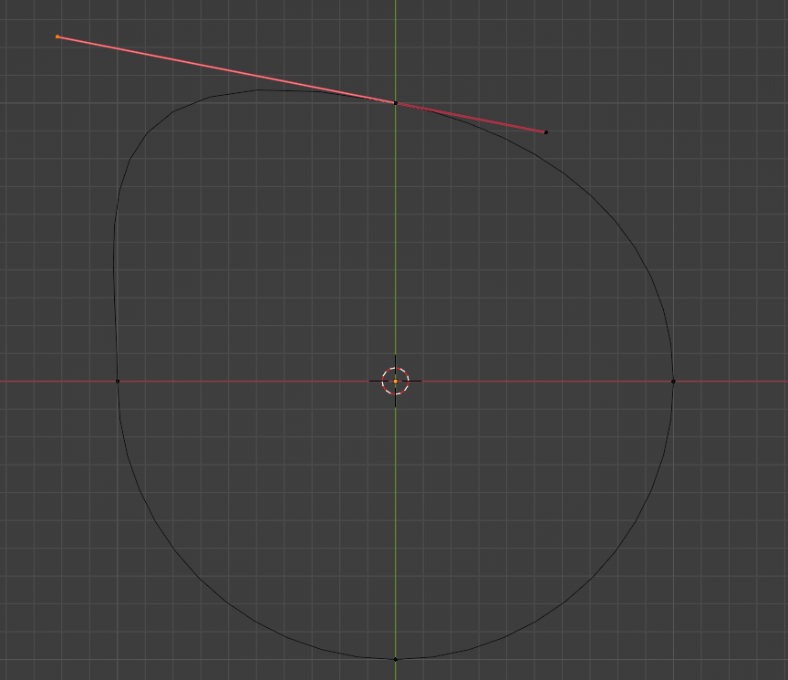
分段Bezier
常用多段3次Bezier曲线拼接成更长曲线，每段曲线内控制点具有局部性，调整控制点不影响其他分段
边界连续性：
C0连续：两段首尾相接，另每段曲线控制点为p0p1p2p3，则上一段的p3位置等于下一段的p0
C1连续：衔接段左右对t导数连续，上一段的p3-p2等于下一段的p1-p0
G1连续：弱化的C1连续，上一段的p3-p2和下一段的p1-p0方向一致即可
C2...更高阶的导数连续

Slide 23
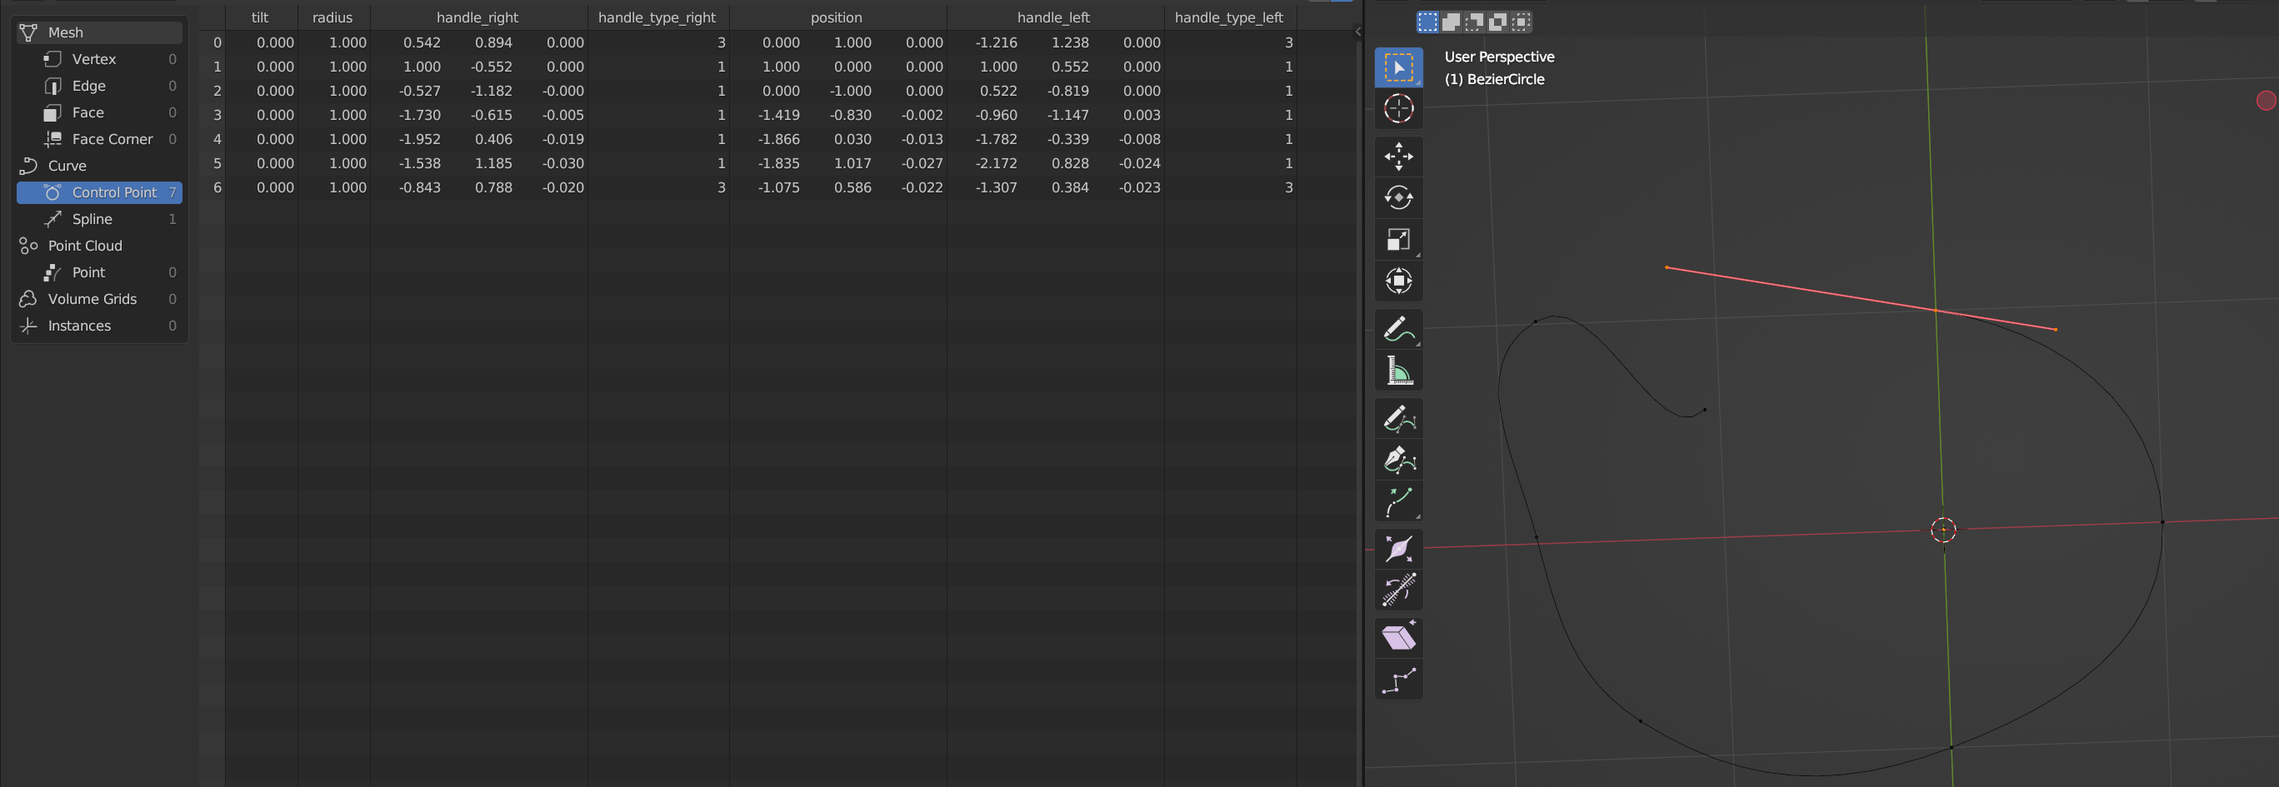
Blender Bezier曲线
Blender使用分段3次Bezier曲线
每段端点作为控制点，而把中间两个控制点作为端点的handle_right和handle_left（p0 p1 p2 p3 -> p0 p0_handle_right p1_handle_left p1）
曲线编辑模式下G1连续

Slide 24
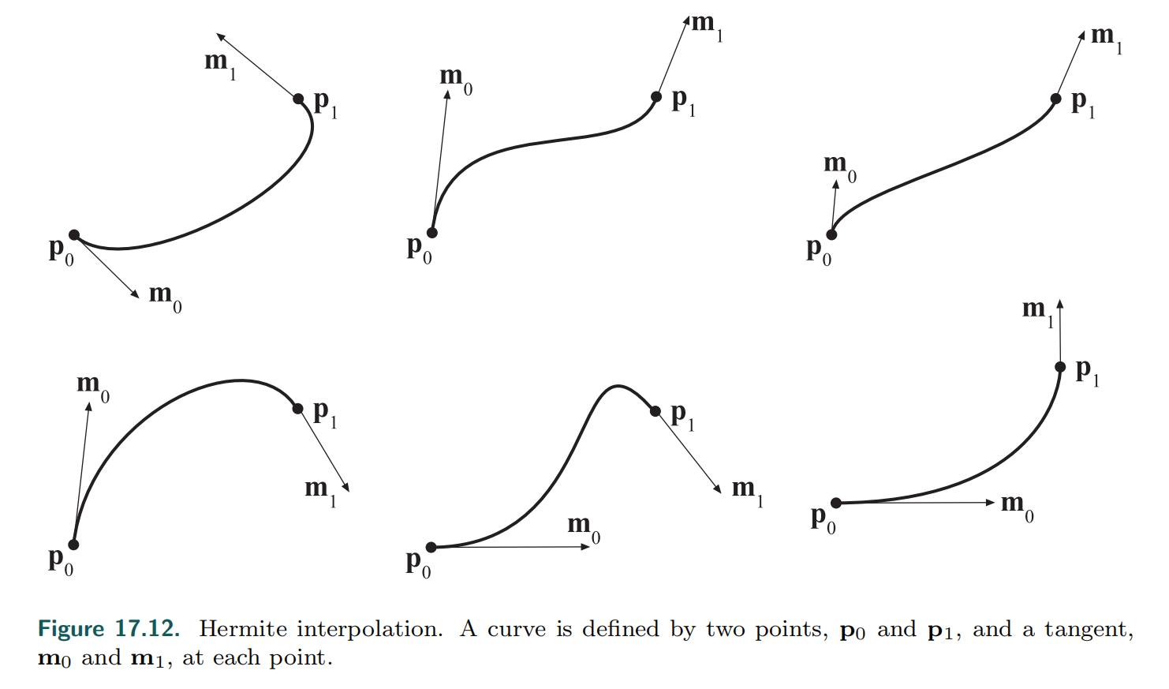
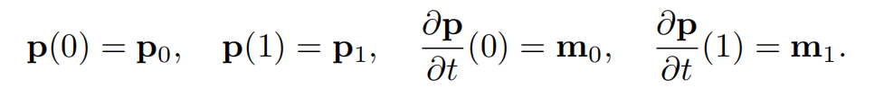
Catmull-Rom
Hermite曲线：3次曲线，两个端点+两端点的切线向量
如何选择切向量？

Slide 25
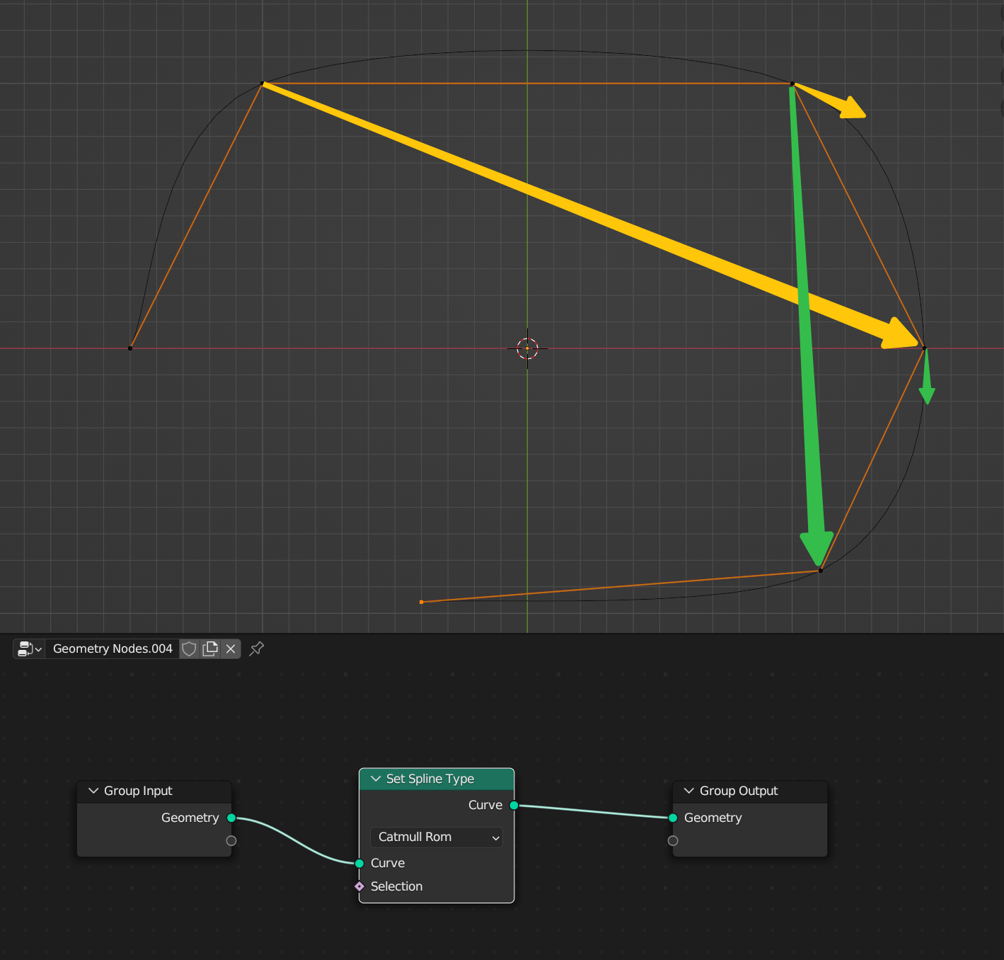
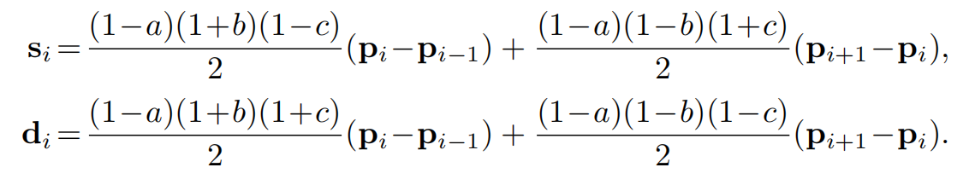
Catmull-Rom
Kochanek-Bartels曲线：多段Hermite曲线，通过本段曲线和前后两段曲线端点，配合abc参数得到端点左右切线。当a=b=c时即为Catmull-Rom曲线
对于p[i] p[i+1]构成的分段，其两端切线分别为p[i+1]-p[i-1]，p[i+2]-p[i]
Blender Catmull-Rom相比Bezier少了修改handle操作（handle由前后段控制点得出），制作毛发更方便，因此是毛发默认曲线类型

Slide 26
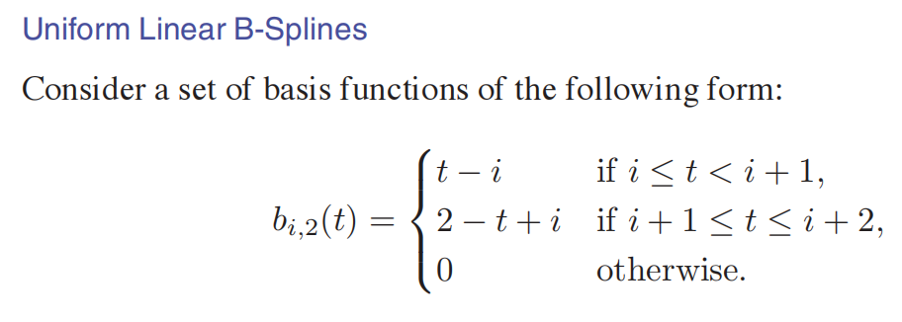
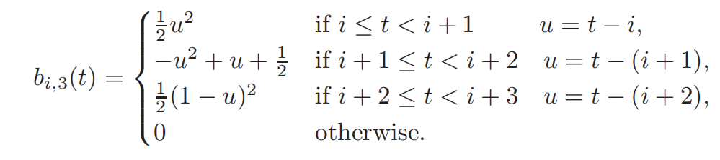
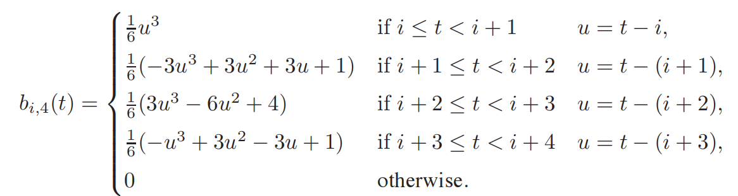
NURBS：非均匀有理B样条
B样条：将曲线描述成基函数的线性组合，组合系数为n个控制点坐标，f(t) = p0*b0(t)+p1b1(t)+...+p_{n-1}*b_{n-1}(t)
k阶B样条基函数为k-1次的分段多项式，覆盖k个区间，右图是整数均匀划分的区间（[i,i+1)），也可以non-uniform（[t_{i},t_{i+1})），因此每个控制点只会影响k个区间

Slide 27
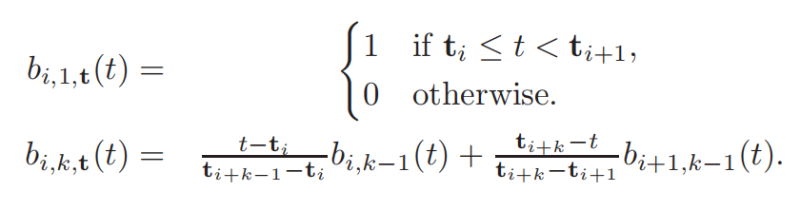
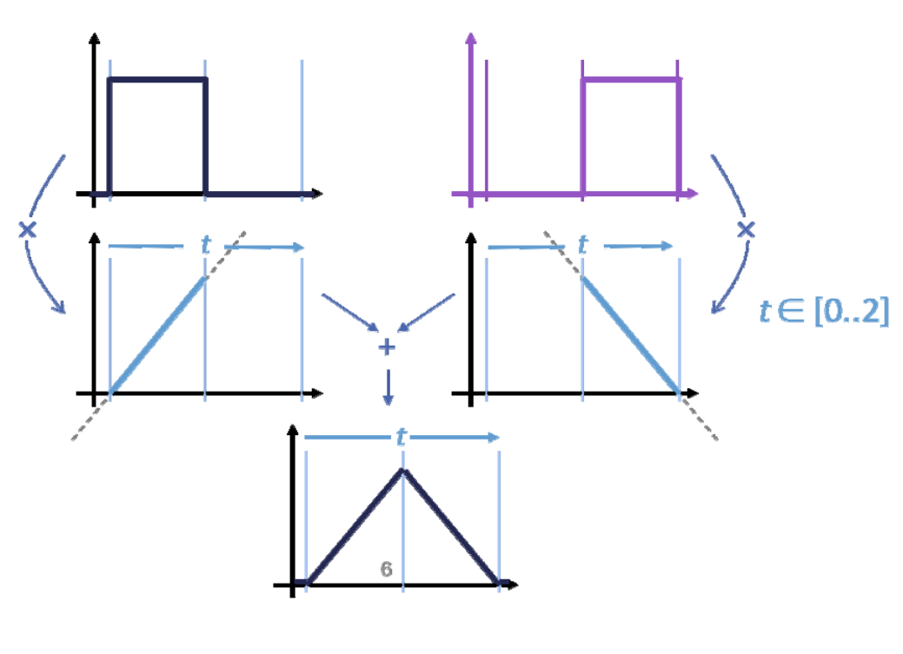
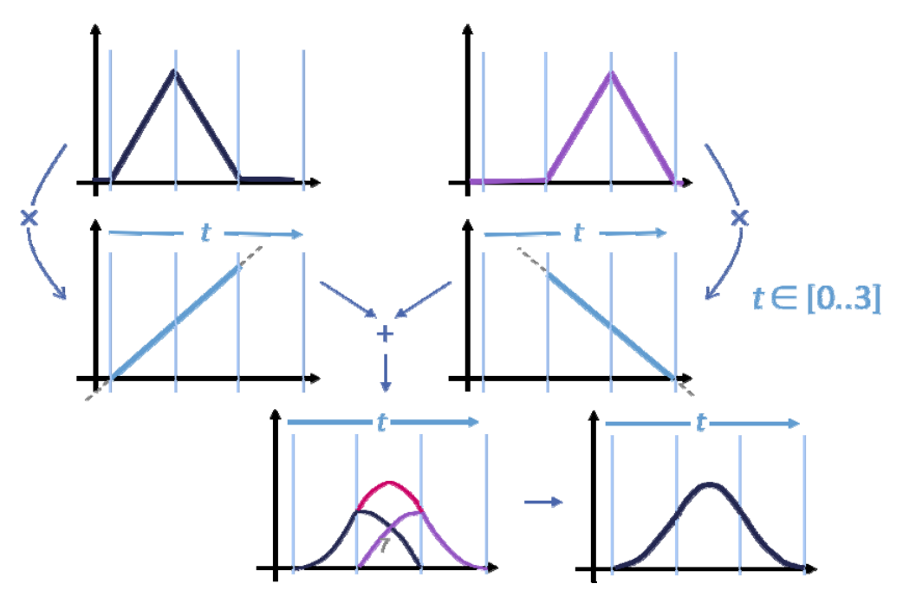
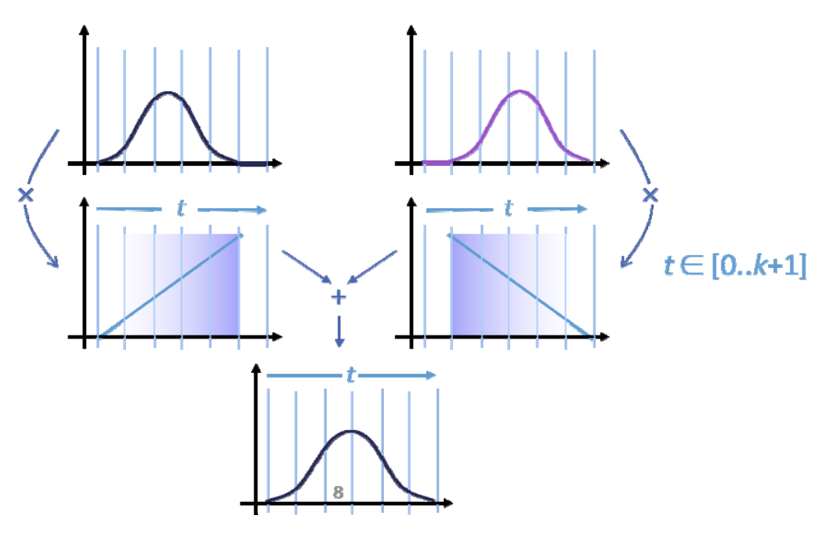
Cox-de Boor递归计算基函数
控制点数n，NURBS阶数k，n>=k
节点向量knot vector长度为n+k，值为(t0,t1,t2,...t_{n+k-1})，递增排列且允许临近值相等
下面公式递归得到k阶基函数，当分母为0时（存在k个相同t）认为0/0=0，这能使曲线经过特定控制点

Slide 28
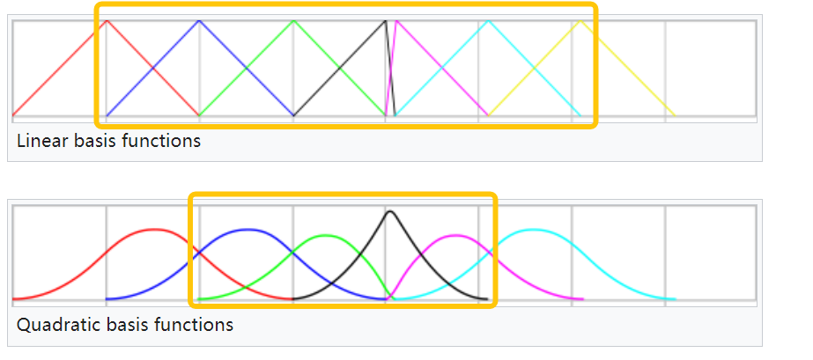
B样条函数性质
[t_{k-1},t_{n}]（0开始记下标）区间内被k个基函数覆盖，且权重和为1，因此[t_{k-1},t_{n}]为有效t值
在有效区域内每个点受k个节点向量上的影响

Slide 29
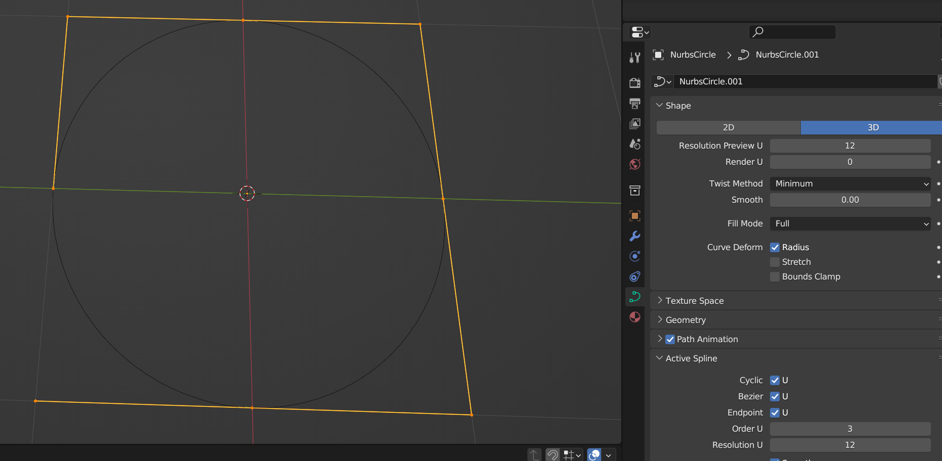
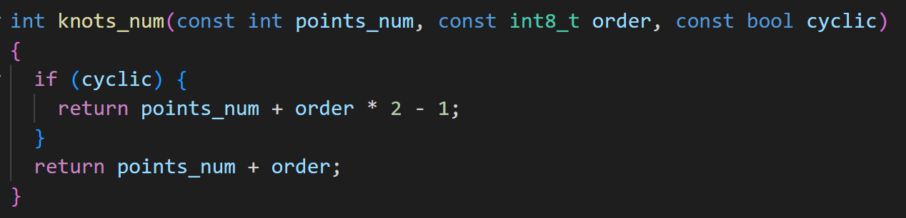
Blender控制节点向量
控制点数n，order u为基函数阶数k
cyclic表示是否首尾相连，非cyclic则节点向量长度n+k，cyclic则额外补充k-1个控制点，节点向量长度n+2*k-1
endpoint和bezier选项决定节点向量取值，理论上NURBS节点向量可以任意取非递减数列，而blender里通过参数类型决定取值
endpoint表示首尾是否固定在控制点上，如对于n=k=3的情况，非endpoint的节点向量[0,1,2,3,4,5]，endpoint的节点向量[0,0,0,1,1,1]
bezier表示是否为分段bezier曲线，是则通过k-1的整数倍的控制点，出现k-1个重复值，如下图节点向量为[0,1,1,2,2,3,3,4,4,5,5,6,6]

Slide 30
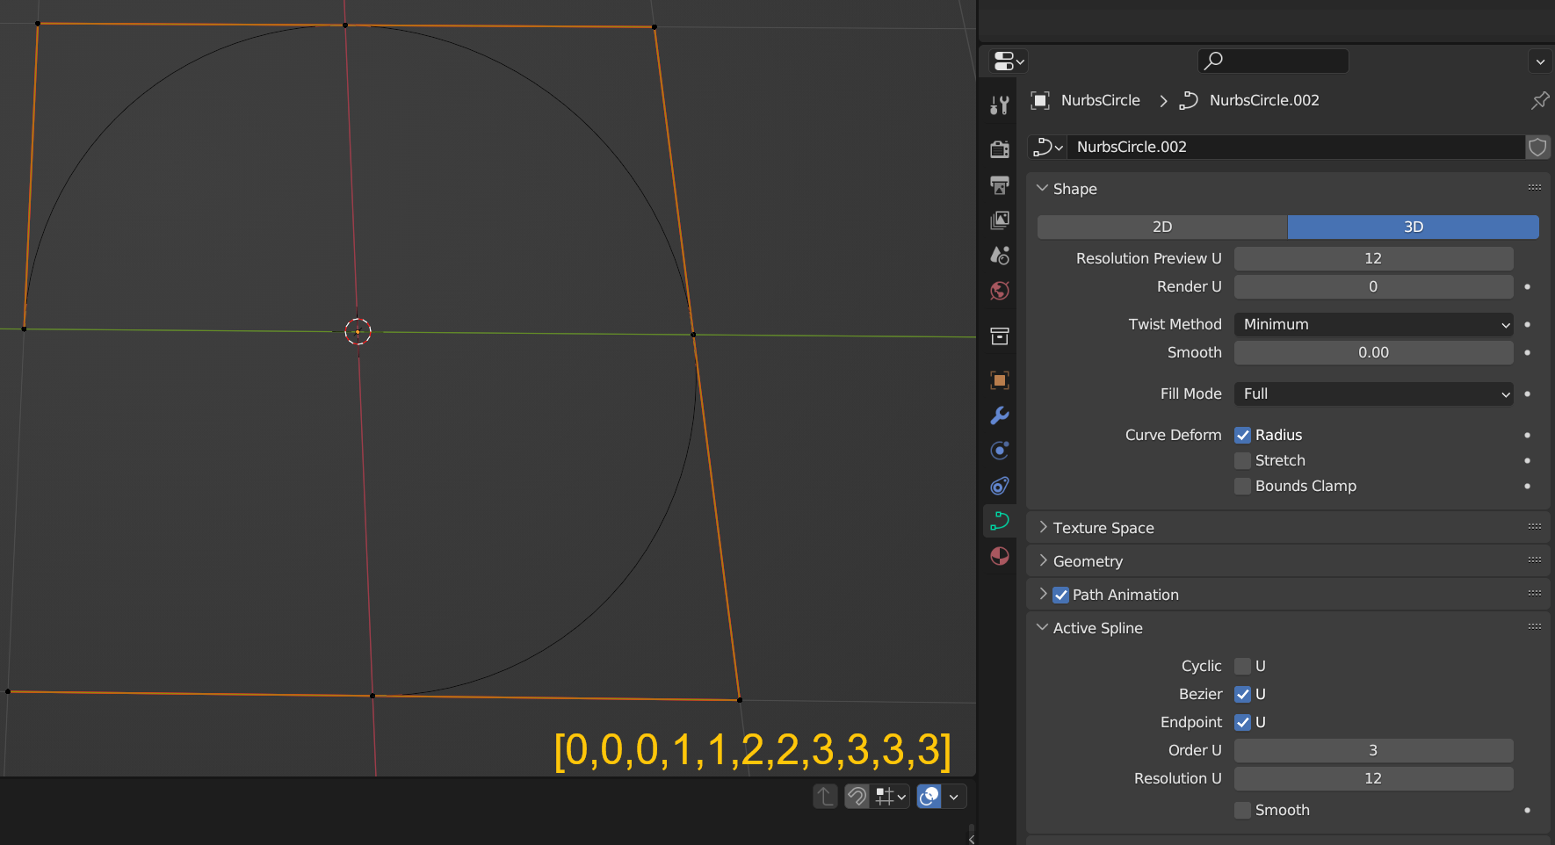


节点向量案例

Slide 31

计算曲线
通过resolution对曲线进行采样，总采样resolution*段数（n-1或n，根据是否cyclic）个点
calculate_knots得到knot vector节点向量
calculate_basis_cache得到采样点起始index和k个采样点权重
根据采样点起始index得到k个采样点坐标（以及其他需要插值的属性）并加权求和即可

Slide 32



NURBS的权重和分母
NURBS的R表示有理式，体现在存在分母，另外比起前面多了每个基函数的权重项h
当h为常数时，h和分母可忽略，退化到非均匀B样条，因为基函数和总是为1
NURBS可以精确表示圆，而不带分母的Bezier只能拟合圆。成等腰直角三角形的三个顶点可以用3阶NURBS表示1/4圆弧，两端顶点权重1，中间顶点权重1/sqrt(2)
编辑模式下通过控制点的w分量修改其nurbs_weight属性

Slide 33

总结
Blender Curve和Curves结构体：
新代码用Curves，Curves源自Hair，CurvesGeometry存放点域和曲线域属性
历史遗留Curve，内部逻辑会将Curve转换成Curves统一计算
Blender的一个曲线几何体包含若干条曲线，每条曲线有若干控制点，控制点将曲线分为多段
Blender支持的曲线类型：
Polyline：多边形折线，在几何节点广泛使用
Bezier：分段3次Bezier曲线，每段内部控制点被当做两端控制点的left right handle使用
Catmull-Rom：分段3次曲线，用于毛发系统，通过前后两段的控制点得出本段两个控制点的切线
NURBS：可以精确表达多项式曲线无法完美拟合的曲线如圆。n个控制点，k阶基函数（k-1次多项式），通过节点向量knot vector得到每个基函数作为控制点的权重，每个点的w值作为权重影响分母

Slide 34
Next
几何修改器？
Curve + Mesh？
NURBS详解？
Thank ♂ you, sir!

